Slide 1
第6章 需求建模
王美红

Slide 2
主要内容
需求分析
分析建模的方法
数据建模的方法
面向对象的分析
基于场景建模
面向流建模
基于类的建模

Slide 3
6.1 需求分析
需求分析产生软件操作特征的规格说明，指明软件和其他系统元素的接口，建立软件必须满足的约束。
分析时回答“做什么”，设计时回答“怎么做”。

Slide 4
6.1.1 整体目标和原理
三个目标：
（1）描述客户需要什么
（2）为软件设计奠定基础
（3）定义在软件完成后可以被确认的一组需求
系统描述 分析模型 设计模型
图7-1 分析模型与其它过程的关系

Slide 5
6.1.2 分析的经验原则
模型的抽象度高于设计，不要太多细节
分析模型的细致度要高于系统描述级
关于基础结构和其他非功能性的模型应推延到设计阶段再考虑
应尽量使模型的不同部分独立
确认模型充分考虑到了各方面的利益
尽量简洁

Slide 6
6.1.3 需求建模原则
原则1: 问题的信息域（数据）必须得到表达和理解
原则2: 必须定义软件执行的功能
原则3: 必须表示软件的行为（作为外部事件的结果）
原则4: 描述信息、功能和行为的模型必须以分层（或分级）的方式进行分割以揭示细节
原则5:分析任务应从基本信息转向实现细节

Slide 7
6.1.3 域分析
分析模型通常在特定领域内的很多应用重复发生
不同领域的要求和工作千差万别，软件实现起来各不相同。但是，往往还是能在其间找到一些共同的东西。
域分析的目标：查找这些共同点，创造能复用的东西。

Slide 8
6.1.3 域分析
域分析：软件域分析师识别、分析和详细说明来自某个特定应用领域的公共需求，特别是那些在该应用领域内被多个项目重复使用的……[面向对象的域分析是]在某个特定的应用领域内，根据通用的对象、类、部件和框架，识别、分析和详细说明公共的、可复用的能力

Slide 9
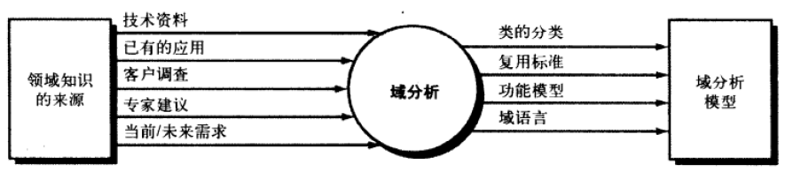
图 域分析过程的输入和输出

Slide 10
6.2 分析建模的方法
结构化分析：
着重考虑数据和处理。
面向对象分析：
对各种对象加以研究，包括其对应的数据和处理。
关注于定义类和影响客户需求的类之间的协作方式。
面向构件分析、面向服务分析是面向对象方法的更高一级抽象
面向构件的方法、面向服务的方法：面向对象方法的延伸，更粗粒度
Notes:
有的还加上面向构件的方法和面向服务的方法，这两种方法是面向对象方法的延伸，粒度更粗一些
结构化分析方法在20世纪70年代逐步形成，以算法为中心，按照逐层分解、逐步求精的原则，给出一组帮助系统分析人员产生功能规约的原理与技术，方法简单、清晰，符合人们认识世界、改造世界的一般规律，从而大大降低了求解问题的复杂程度。但其对需求变更的适应能力很差，所需文档数据资料极大，也不适合用于解决复杂的大规模问题。
面向对象方法产生于20世纪80年代，以对象（对象=数据+算法）为中心，为软件工业实现工程化提供了强有力的支持。面向对象方法具有封装性、多态性和继承性，与人类习惯的思维方法一致，加强了人们对问题域的理解，增强了适应需求变化的能力，且利于用户的参与和各类人员的交流。但其需要依赖具体的编程语言，与业务存在鸿沟；封装粒度小，耦合度高，难于实现大规模、高层次的重用。
面向构件方法以粗粒度、松耦合的构件封装可重用的功能单元。企业业务被映射成系统构件，从整个企业的视角出发构思、设计系统，是面向对象方法更高一级的抽象，比面向对象方法更切合企业的实际应用，重用度也进一步提高。但与开发语言紧密联系，导致接口标准不统一，不同开发语言实现的系统之间很难实现互操作。
面向服务方法是在面向对象方法的基础上扩展的构建系统的思想和方法。面向服务方法关注的是企业业务，它直接映射到业务，强调IT与业务的对齐，以服务为核心元素来封装企业的业务流程和企业已有应用系统。服务的粒度更大，更加匹配企业级应用中的业务，可以实现更高级别的重用。但目前存在相关标准未统一、应用案例较少等一些问题。

Slide 11
描述手段
结构化分析方法 | 面向对象分析方法
1. 一套分层的数据流图：表示系统的各部分，以及各部分之间的关系； 2、 数据词典：为数据流图中出现的每个元素进行说明； 3、 其他的补充材料 | 3个子模型 5个层次 3个子模型： （1） 对象模型 （2） 动态模型 （3） 功能模型 5个层次： 主题层、类-对象层 结构层 属性层 服务层

Slide 12
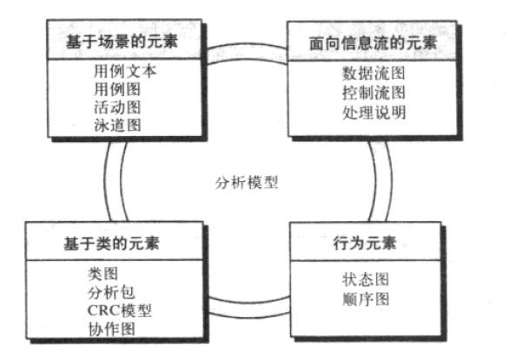
6.2 分析建模的方法（续）
分析模型将生成如下图所示元素的派生类：
图： 分析模型的元素

Slide 13
6.3 面向对象的分析
面向对象（Object-oriented, OO)分析的目的是定义与即将解决的问题相关的所有类（以及与其相关的关系与行为），为实现这点，必须完成如下工作:
在客户和软件工程师之间必须对基本的用户需求进行交流。
确定类（定义属性、方法）
定义类的层次结构
表现对象之间的关系
为对象行为建模
重复上述步骤，直至建模完成

Slide 14
三个子模型与五个层次
面向对象建模得到的模型包含对象的三个要素：
静态结构（对象模型）
交互次序（动态模型）
数据变换（功能模型）

Slide 15
三个子模型与五个层次
解决的问题不同，这三个子模型的重要程度也不同：
几乎解决任何一个问题，都需要从客观世界实体及实体间相互关系抽象出极有价值的对象模型；
当问题涉及交互作用和时序时（例如，用户界面及过程控制等），动态模型是重要的；
解决运算量很大的问题（例如，高级语言编译、科学与工程计算等），则涉及重要的功能模型。
动态模型和功能模型中都包含了对象模型中的操作（即服务或方法）。

Slide 16
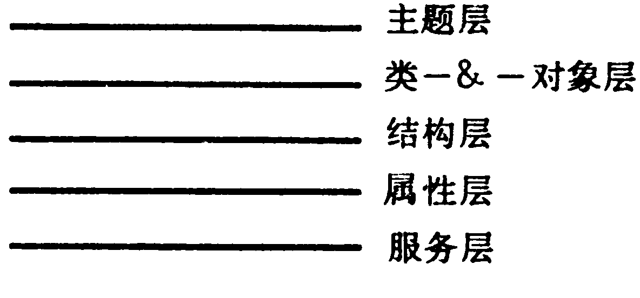
三个子模型与五个层次
复杂问题（大型系统）的对象模型由下述五个层次组成：
在概念上，这5个层次是整张模型的5张水平切片

Slide 17
三个子模型与五个层次
3
主题层
对象模型
1
类—&—对象层
2
5
结构层
动态模型
4
属性层
7
6
服务层
功能模型
反复构造 逐步完善

Slide 18
6.3.2 需求陈述
书写要点
通常，需求陈述的内容包括：
问题范围
功能需求
性能需求
应用环境及假设条件等。
总之，需求陈述应该阐明“做什么”而不是“怎样做”。

Slide 19
6.3.2 需求陈述（续）
需求陈述注意事项：
应该避免对设计策略施加过多的约束，也不要描述系统的内部结构，因为这样做将限制实现的灵活性
对系统性能及系统与外界环境交互协议的描述，是合适的需求
对采用的软件工程标准、模块构造准则，将来可能做的扩充以及可维护性要求等方面的描述，也是适当的需求。

Slide 20
6.3.3 建立对象摸型
确定类与对象
（1）找出候选的类与对象
具体地说，大多数客观事物可分为下述五类：
可感知的物理实体，例如，飞机、汽车、书、房屋等等。
人或组织的角色，例如，医生、教师、雇主、雇员、计算机系、财务处等等。
应该记忆的事件，例如，飞行、演出、访问、交通事故等等。
两个或多个对象的相互作用，通常具有交易或接触的性质，例如，购买、纳税、结婚等等。
需要说明的概念，例如，政策、保险政策、版权法等等。

Slide 21
6.3.3 建立对象摸型（续）
另一种更简单的找出候选的类与对象的方法：非正式分析方法
需求陈述为依据，把陈述中的名词作为类与对象的候选者，用形容词作为确定属性的线索，把动词作为服务（操作）的候选者。
认真阅读下面给出的需求陈述，从陈述中找出下列名词，可以把它们作为类与对象的初步的候选者。

Slide 22
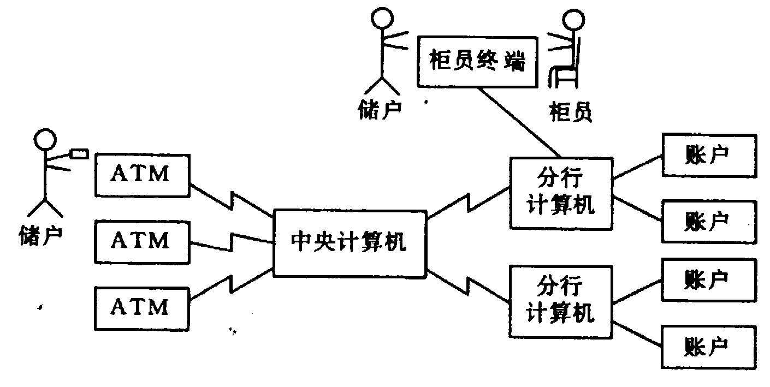
需求陈述（续）
例子
自动取款机（ATM）系统

Slide 23
需求陈述（续）
下面陈述对ATM系统的需求：
某银行拟开发一个自动取款机系统，它是一个由自动取款机、中央计算机、分行计算机及柜员终端组成的网络系统。ATM和中央计算机由总行投资购买。总行拥有多台 ATM，分别设在全市各主要街道上。分行负责提供分行计算机和柜员终端。柜员终端设在分行营业厅及分行下属的各个储蓄所内。该系统的软件开发成本由各个分行分摊。
银行柜员使用柜员终端处理储户提交的储蓄事务。储户可以用现金或支票向自己拥有的某个账户内存款或开新账户。储户也可以从自己的账户中取款。通常，一个储户可能拥有多个账户。柜员负责把储户提交的存款或取款事务输进柜员终端，接收储户交来的现金或支票，或付给储户现金。柜员终端与相应的分行计算机通信，分行计算机具体处理针对某个账户的事务并且维护账户。

Slide 24
需求陈述（续）
拥有银行账户的储户有权申请领取现金兑换卡。使用现金兑换卡可以通过ATM访问自己的账户。目前仅限于用现金兑换卡在ATM上提取现金（即取款），或查询有关自己账户的信息（例如，某个指定账户上的余额）。将来可能还要求使用ATM办理转账、存款等事务。
所谓现金兑换卡就是一张特制的磁卡，上面有分行代码和卡号。分行代码唯一标识总行下属的一个分行，卡号确定了这张卡可以访问哪些账户。通常，一张卡可以访问储户的若干个账户，但是不一定能访问这个储户的全部账户。每张现金兑换卡仅属于一个储户所有，但是，同一张卡可能有多个副本，因此，必须考虑同时在若干台ATM上使用同样的现金兑换卡的可能性。也就是说，系统应该能够处理并发的访问。

Slide 25
需求陈述（续）
当用户把现金兑换卡插入ATM之后，ATM就与用户交互，以获取有关这次事务的信息，并与中央计算机交换关于事务的信息。首先，ATM要求用户输入密码，接下来ATM把从这张卡上读到的信息以及用户输入的密码传给中央计算机，请求中央计算机核对这些信息并处理这次事务。中央计算机根据卡上的分行代码确定这次事务与分行的对应关系，并且委托相应的分行计算机验证用户密码。如果用户输入的密码是正确的，ATM就要求用户选择事务类型（取款、查询等）。当用户选择取款时，ATM请求用户输入取款额。最后，ATM从现金出口吐出现金，并且打印出账单交给用户。

Slide 26
类与对象的初步候选者
银行，自动取款机（ATM），系统，中央计算机，分行计算机，柜员终端，网络，总行，分行，软件，成本，市，街道，营业厅，储蓄所，柜员，储户，现金，支票，账户，事务，现金兑换卡，余额，磁卡，分行代码，卡号，用户，副本，信息，密码，类型，取款额，账单，访问。

Slide 27
6.3.3 建立对象摸型（续）
（2）筛选出正确的类与对象
接下来应该严格考察每个候选对象，从中去掉不正确的或不必要的，仅保留确实应该记录其信息或需要其提供服务的那些对象。

Slide 28
确定类与对象
筛选标准：
冗余
如果两个类表达了同样的信息，则应该保留在此问题域中最富于描述力的名称。
银行，自动取款机（ATM），系统，中央计算机，分行计算机，柜员终端，网络，总行，分行，软件，成本，市，街道，营业厅，储蓄所，柜员，储户，现金，支票，账户，事务，现金兑换卡，余额，磁卡，分行代码，卡号，用户，副本，信息，密码，类型，取款额，账单，访问。
银行，自动取款机（ATM），系统，中央计算机，分行计算机，柜员终端，网络，总行，分行，软件，成本，市，街道，营业厅，储蓄所，柜员，储户，现金，支票，账户，事务，现金兑换卡，余额，磁卡，分行代码，卡号，用户，副本，信息，密码，类型，取款额，账单，访问。
Notes:
以ATM系统为例，应该去掉“用户”、“磁卡”、“副本”等冗余的类，仅保留“储户”和“现金兑换卡”这两个类。

Slide 29
确定类与对象
无关
仅需要把与本问题密切相关的类与对象放进目标系统中。
银行，自动取款机（ATM），系统，中央计算机，分行计算机，柜员终端，网络，总行，分行，软件，成本，市，街道，营业厅，储蓄所，柜员，储户，现金，支票，账户，事务，余额，磁卡，分行代码，卡号，信息，密码，类型，取款额，账单，访问。
银行，自动取款机（ATM），系统，中央计算机，分行计算机，柜员终端，网络，总行，分行，软件，成本，市，街道，营业厅，储蓄所，柜员，储户，现金，支票，账户，事务，余额，磁卡，分行代码，卡号，信息，密码，类型，取款额，账单，访问。
Notes:
以ATM系统为例，因此，应该去掉候选类“成本”、“市”、“街道”、“营业厅”和“储蓄所”

Slide 30
确定类与对象
笼统
在需求陈述中常常使用一些笼统的、泛指的名词
银行，自动取款机（ATM），系统，中央计算机，分行计算机，柜员终端，网络，总行，分行，软件，柜员，储户，现金，支票，账户，事务，余额，磁卡，分行代码，卡号，信息，密码，类型，取款额，账单，访问。
银行，自动取款机（ATM），系统，中央计算机，分行计算机，柜员终端，网络，总行，分行，软件，柜员，储户，现金，支票，账户，事务，余额，磁卡，分行代码，卡号，信息，密码，类型，取款额，账单，访问。
Notes:
虽然在初步分析时把它们作为候选的类与对象列出来了，但是，要么系统无须记忆有关它们的信息，要么在需求陈述中有更明确更具体的名词对应它们所暗示的事务，因此，通常把这些笼统的或模糊的类去掉。
ATM系统为例，应该去掉“银行”、“网络”、“系统”、“软件”、“信息”、“访问”等候选类。

Slide 31
确定类与对象
属性
在需求陈述中有些名词实际上描述的是其他对象的属性，应该把这些名词从候选类与对象中去掉。
自动取款机（ATM），中央计算机，分行计算机，柜员终端，总行，分行，柜员，储户，现金，支票，账户，事务，余额，磁卡，分行代码，卡号，密码，类型，取款额，账单。
自动取款机（ATM），中央计算机，分行计算机，柜员终端，总行，分行，柜员，储户，现金，支票，账户，事务，余额，磁卡，分行代码，卡号，密码，类型，取款额，账单。
Notes:
在ATM系统的例子中，“现金”、“支票”、“取款额”、“账单”、“余额”、“分行代码”、“卡号”、“密码”、“类型”等，实际上都应该作为属性对待。

Slide 32
确定类与对象
操作
在需求陈述中有时可能使用一些既可作为名词，又可作为动词的词，应该慎重考虑它们在本问题中的含义，以便正确地决定把它们作为类还是作为类中定义的操作。

Slide 33
确定类与对象
实现
在分析阶段不应该过早地考虑怎样实现目标系统。因此，应该去掉仅和实现有关的候选的类与对象。
Notes:
在ATM系统的例子中，应该暂时去掉“事务日志”和“通信链路”这两个类，在设计或实现时再考虑它们

Slide 34
自动取款机（ATM）
中央计算机
总行
柜员终端
分行计算机
分行
柜员
储户
磁卡
事务
账户

Slide 35
6.3.3 建立对象摸型（续）
2. 确定关联
两个或多个对象之间的相互依赖、相互作用的关系就是关联。
分析确定关联，能促使分析员考虑问题域的边缘情况，有助于发现那些尚未被发现的类与对象。

Slide 36
确定关联
（1）初步确定关联
在需求陈述中使用的描述性动词或动词词组，通常表示关联关系。
在初步确定关联时，大多数关联可以通过直接提取需求陈述中的动词词组而得出。
通过分析需求陈述，还能发现一些在陈述中隐含的关联。

Slide 37
确定关联
以ATM系统为例，经过分析初步确定出下列关联：
直接提取动词短语得出的关联：
ATM、中央计算机、分行计算机及柜员终端组成网络。
总行拥有多台ATM。
ATM设在主要街道上。
分行提供分行计算机和柜员终端。
柜员终端设在分行营业厅及储蓄所内。
分行分摊软件开发成本。
储户拥有账户。
分行计算机处理针对账户的事务。
分行计算机维护账户。
柜员终端与分行计算机通信。
柜员输入针对账户的事务。
ATM与中央计算机交换关于事务的信息。
中央计算机确定事务与分行的对应关系。
ATM读现金兑换卡。
ATM与用户交互。
ATM吐出现金。
ATM打印账单。
系统处理并发的访问。

Slide 38
确定关联
需求陈述中隐含的关联
·总行由各个分行组成。
·分行保管账户。
·总行拥有中央计算机。
·系统维护事务日志。
·系统提供必要的安全性。
·储户拥有现金兑换卡。
根据问题域知识得出的关联
·现金兑换卡访问账户。
·分行雇用柜员。

Slide 39
确定关联
（2）筛选
筛选时主要根据下述标准删除候选的关联：
已删去的类之间的关联
如果在分析确定类与对象的过程中已经删除了某个候选类，则与这个类有关的关联也应该删去。

Slide 40
确定关联
以ATM系统为例，由于已经删去了“系统”、“网络”、“市”、“街道”、“成本”、“软件”、“事务日志”、“现金”、“营业厅”、“储蓄所”、“账单”等候选类，因此，与这些类有关的下列入个关联也应该删去：
①ATM、中央计算机、分行计算机及柜员终端组成网络。
②ATM设在主要街道上。
③分行分摊软件开发成本。
④系统提供必要的安全性。
⑤系统维护事务日志。
⑥ ATM吐出现金。
⑦ATM打印账单。
⑧柜员终端设在分行营业厅及储蓄所内。

Slide 41
确定关联
与问题无关的或应在实现阶段考虑的关联
例如，在ATM系统的例子中，“系统处理并发的访问”并没有标明对象之间的新关联，它只不过提醒我们在实现阶段需要使用实现并发访问的算法，以处理并发事务。

Slide 42
确定关联
瞬时事件
关联应该描述问题域的静态结构，而不应该是一个瞬时事件。
以ATM系统为例，“ATM读现金兑换卡”描述了ATM与用户交互周期中的一个动作，它并不是ATM与现金兑换卡之间的固有关系，因此应该删去。
类似地，还应该删去“ATM与用户交互”这个候选的关联。

Slide 43
确定关联
三元关联
三个或三个以上对象之间的关联，大多可以分解为二元关联或用词组描述成限定的关联。
在ATM系统的例子中，“柜员输入针对账户的事务”可以分解成“柜员输人事务”和“事务修改账户”这样两个二元关联。

Slide 44
确定关联
派生关联
应该去掉那些可以用其他关联定义的冗余关联。
例如，在ATM系统的例子中，“总行拥有多台 ATM”实质上是“总行拥有中央计算机”和“ATM与中央计算机通信”这两个关联组合的结果。而“分行计算机维护账户”的实际含义是，“分行保管账户”和“事务修改账户”

Slide 45
确定关联
（3）进一步完善
应该进一步完善经筛选后余下的关联，通常从下述几个方面进行改进：
正名
好的名字是帮助读者理解的关键因素之一。因此，应该仔细选择含义更明确的名字作为关联名。
分解
为了能够适用于不同的关联，必要时应该分解以前确定的类与对象。
例如，在ATM系统中，应该把“事务”分解成“远程事务”和“柜员事务”。

Slide 46
确定关联
补充
发现了遗漏的关联就应该及时补上。
例如，在ATM系统中把“事务”分解成上述两类之后，需要补充“柜员输入柜员事务”、“柜员事务输进柜员终端”、“在ATM上输入远程事务”和“远程事务由现金兑换卡授权”等关联。
标明重数
应该初步判定各个关联的类型，并粗略地确定关联的重数。

Slide 47
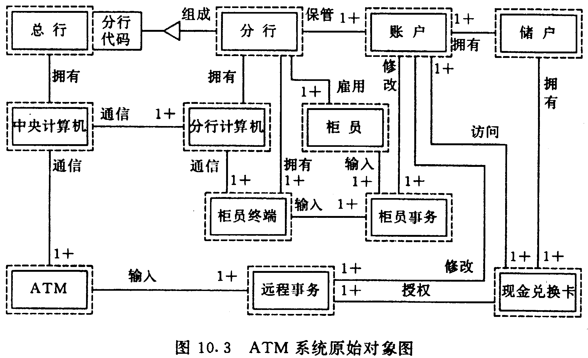

Slide 48
6.3.3 建立对象摸型（续）
3.划分主题
在开发大型、复杂系统的过程中，为了降低复杂程度，人们习惯于把系统再进一步划分成几个不同的主题，也就是在概念上把系统包含的内容分解成若干个范畴。
应该按问题领域而不是用功能分解方法来确定主题。此外，应该按照使不同主题内的对象相互间依赖和交互最少的原则来确定主题。

Slide 49
划分主题
以ATM系统为例，我们可以把它划分成“总行”、“分行”和“ATM”等三个主题，这三个主题的编号分别是l、2和3。

Slide 50
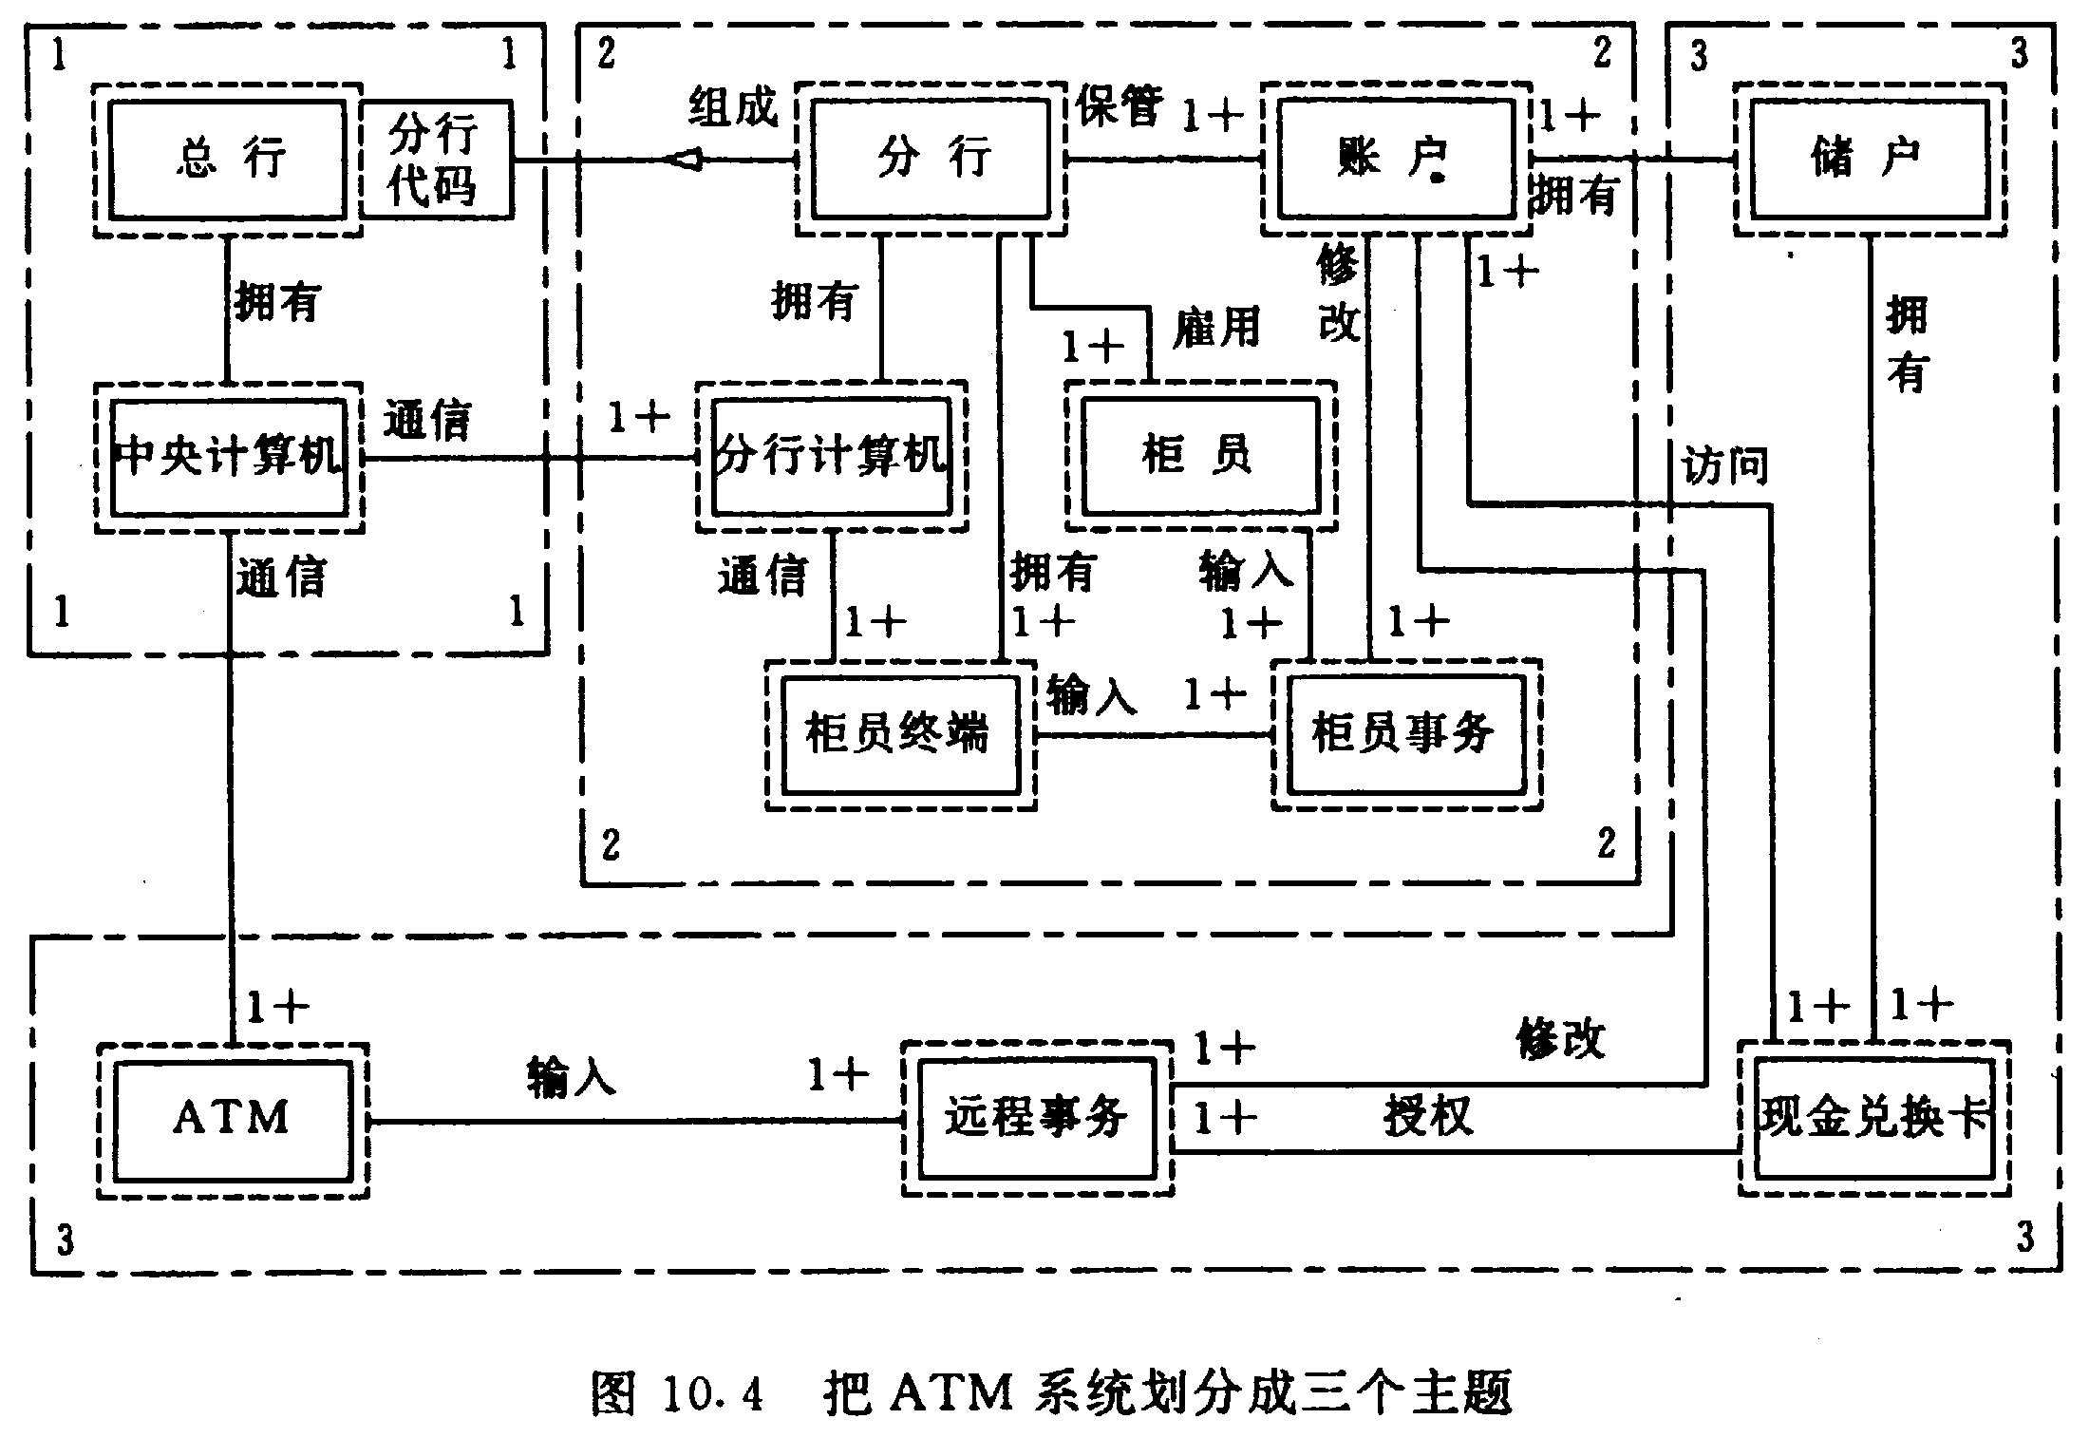

Slide 51
6.3.3 建立对象摸型（续）
4.确定属性
属性是对象的性质，藉助于属性我们能对类与对象和结构有更深入更具体的认识。
注意，在分析阶段不要用属性来表示对象间的关系，使用关联能够表示两个对象间的任何关系，而且把关系表示得更清晰、更醒目。
一般说来，确定属性的过程包括分析和选择两个步骤。

Slide 52
确定属性
（1）分析
属性的确定既与问题域有关，也和目标系统的任务有关。应该仅考虑与具体应用直接相关的属性，不要考虑那些超出所要解决的问题范围的属性。
在分析阶段不要考虑那些纯粹用于实现的属性。

Slide 53
确定属性
（2）选择
认真考察经初步分析而确定下来的那些属性，从中删掉不正确的或不必要的属性。通常有以下几种常见情况：
误把对象当作属性
如果某个实体的独立存在比它的值更重要，则应把它作为一个对象而不是对象的属性。例如，在邮政目录中，“城市”是一个属性，而在人口普查中却应该把“城市”当作对象。
把链属性误作为属性
如果某个性质依赖于某个关联链的存在，则该性质是链属性，在分析阶段不应该把它作为对象的属性。

Slide 54
确定属性
把限定误当成属性
限定是一种特殊的链属性。
在ATM系统的例子中，“分行代码”、“账号”、“雇员号”、“站号”等都是限定词。
误把内部状态当成了属性
如果某个性质是对象的非公开的内部状态，则应该从对象模型中删掉这个属性。

Slide 55
确定属性
过于细化
在分析阶段应该忽略那些对大多数操作都没有影响的属性。
存在不一致的属性
类应该是简单而且一致的。如果得出一些看起来与其他属性毫不相关的属性，则应该考虑把该类分解成两个不同的类。

Slide 56
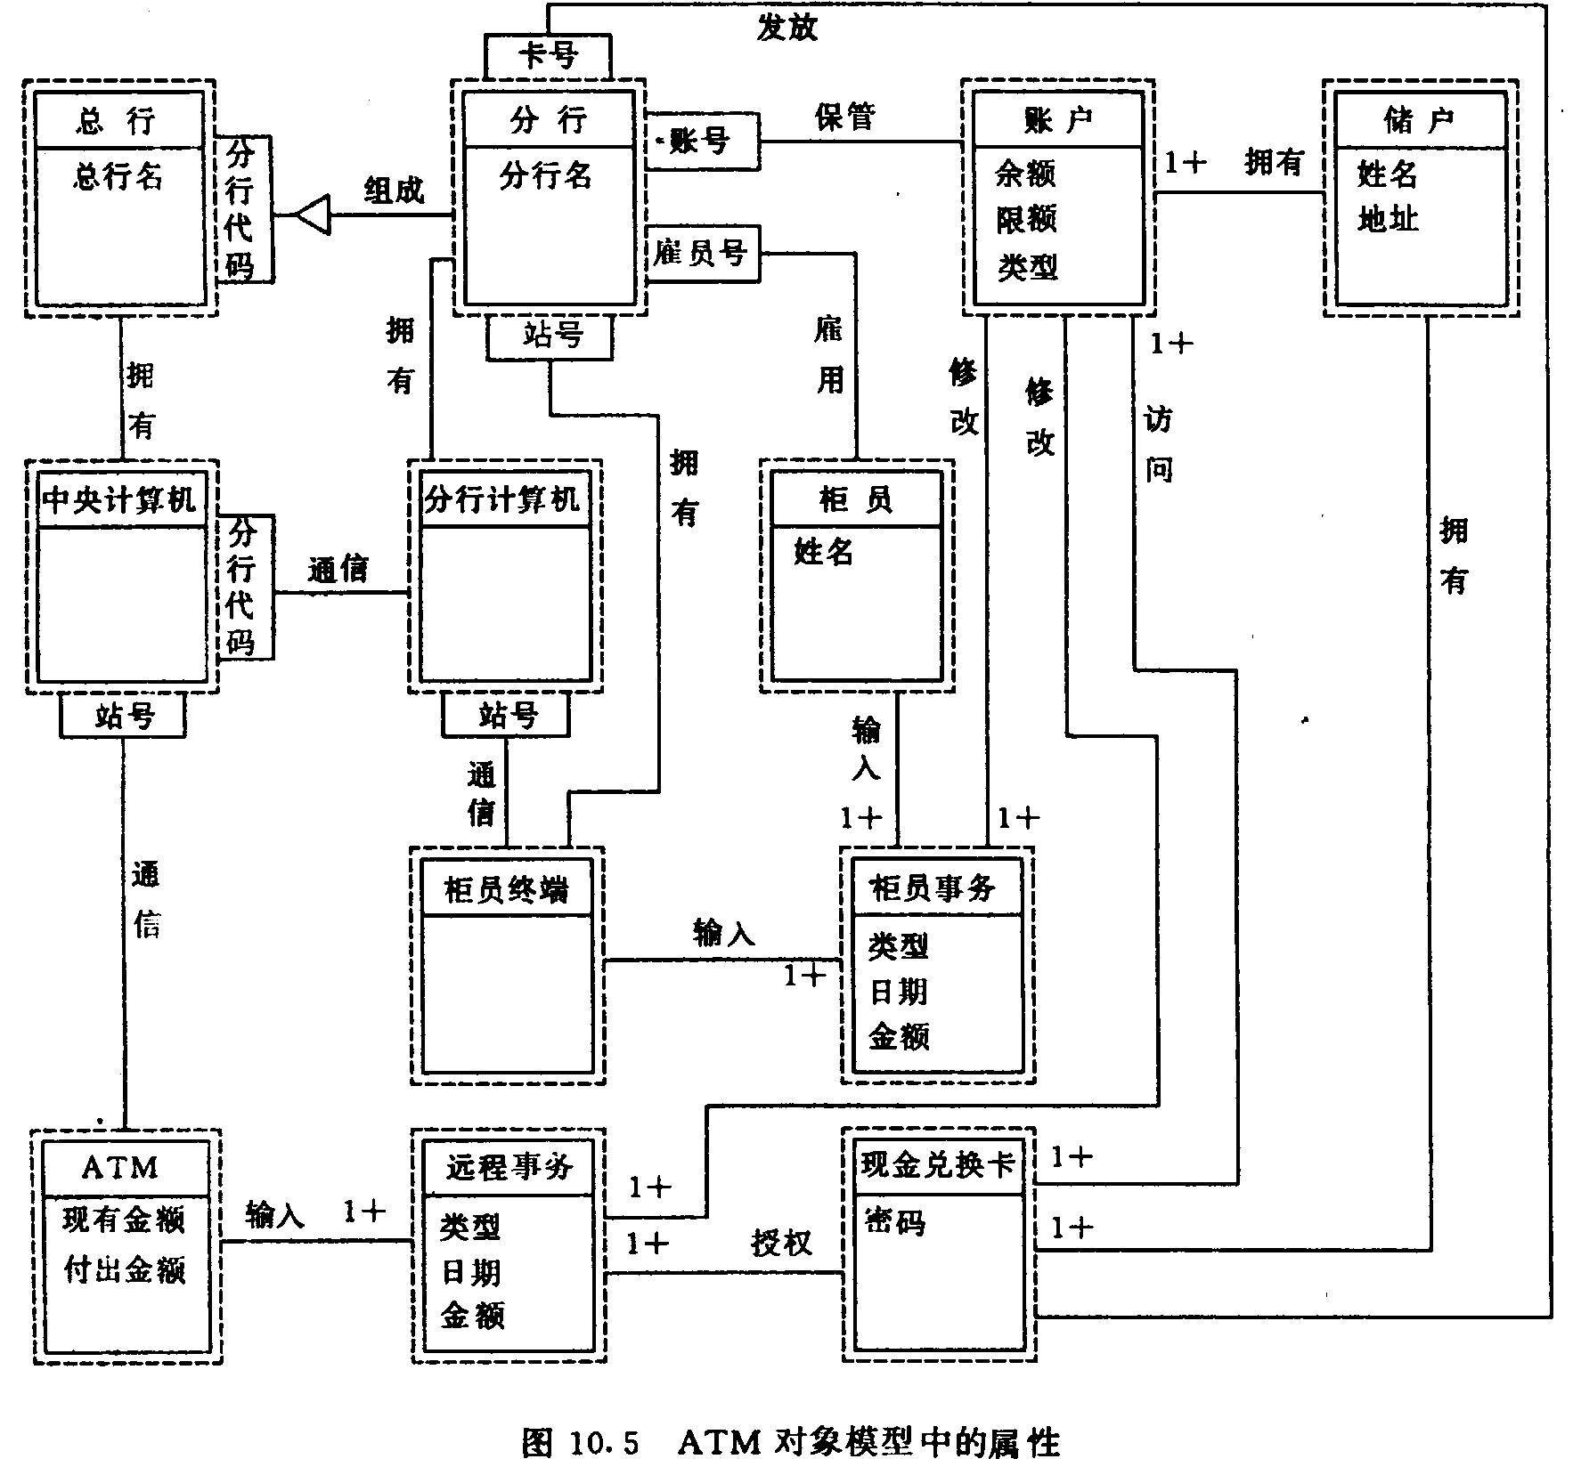
经过筛选之后，得到ATM系统中各个类的属性

Slide 57
确定属性
6. 识别继承关系
可以使用两种方式建立继承（即归纳）关系：
自底向上：抽象出现有类的共同性质泛化出父类。例如，在ATM系统中，“远程事务”和“柜员事务”是类似的，可以泛化出父类“事务”；
自顶向下：把现有类细化成更具体的子类；但是，分析阶段应该避免过度细化。

Slide 58
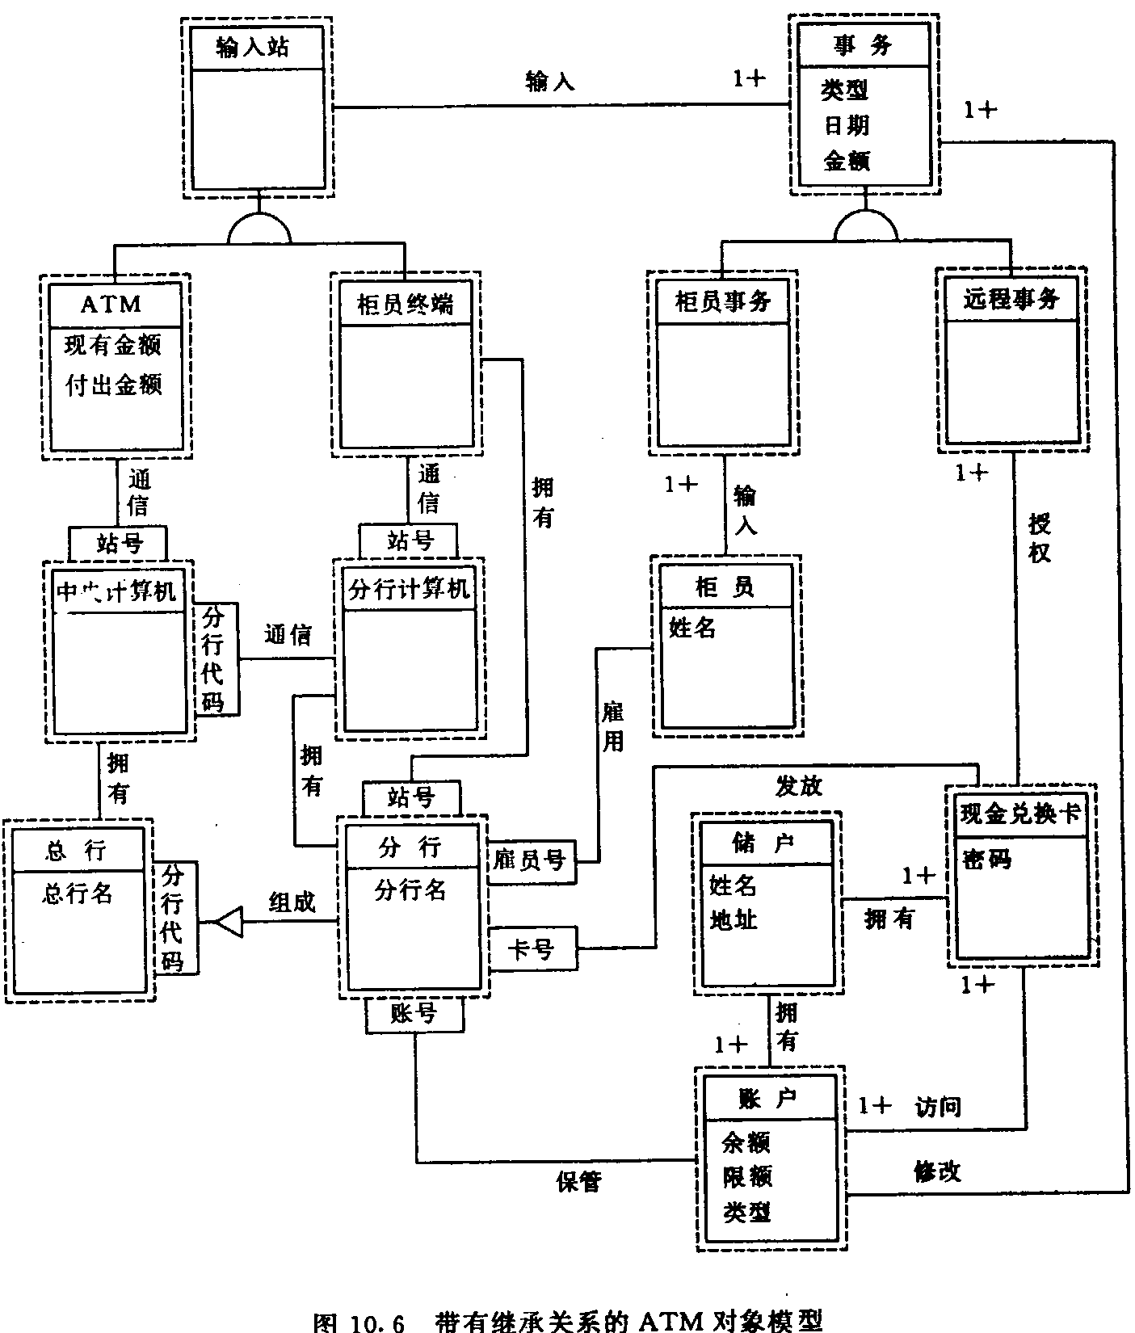

Slide 59
6.3.3 建立对象摸型（续）
6. 反复修改
仅仅经过一次建模过程很难得到完全正确的对象模型。
事实上，软件开发过程就是一个多次反复修改、逐步完善的过程。在建模的任何一个步骤中，如果发现了模型的缺陷，都必须返回到前期阶段进行修改

Slide 60
反复修改
下面以ATM系统为例，讨论可能做的修改：
分解“现金兑换卡”类
把“现金兑换卡”类分解为“卡权限”和“现金兑换卡’两个类，将使每个类的功能更单一；
“事务”由“更新”组成
“更新”虽然代表一个动作，但是它有自己的属性（类型、金额等），应该独立存在，因此应该把它作为类与对象
把“分行”与“分行计算机”合并
应该合并“分行”与“分行计算机”， “总行”和“中央计算机”。

Slide 61
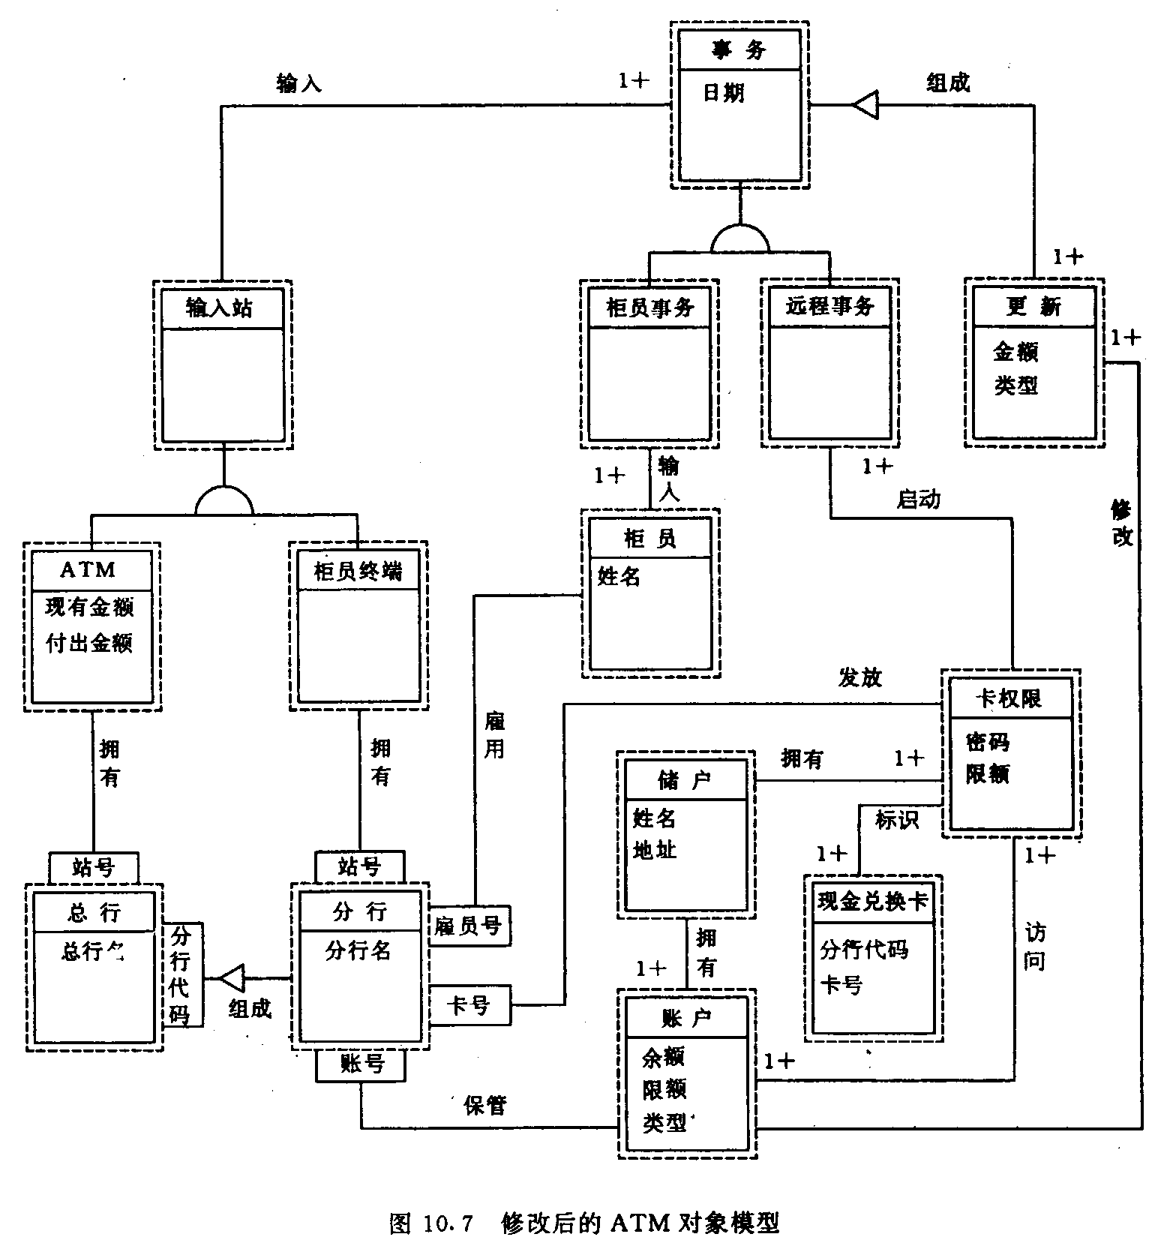

Slide 62
6.3.4 建立动态模型
对于仅存储静态数据的系统（例如数据库）来说，动态模型并没有什么意义。
然而在开发交互式系统时，动态模型却起着很重要的作用。如果收集输入信息是目标系统的一项主要工作，则在开发这类应用系统时建立正确的动态模型是至关重要的。

Slide 63
6.3.4 建立动态模型（续）
建立动态模型的步骤：
编写典型交互行为的脚本。
从脚本中提取出事件，确定触发每个事件的动作对象以及接受事件的目标对象
排列事件发生的次序，确定每个对象可能有的状态及状态间的转换关系，并用状态图描绘它们。
比较各个对象的状态图，检查它们之间的一致性，确保事件之间的匹配。

Slide 64
6.3.4 建立动态模型（续）
编写脚本
编写脚本时，首先编写正常情况的脚本。然后，考虑特殊情况，最后，考虑出错情况。
对于每个事件，都应该指明触发该事件的动作对象（例如，系统、用户或其他外部事物）、接受事件的目标对象以及该事件的参数。
Notes:
在建立动态模型的过程中，脚本是指系统在某一执行期间内出现的一系列事件。
编写脚本的目的，是保证不遗漏重要的交互步骤，它有助于确保整个交互过程的正确性的和清晰性。
脚本描写的范围并不是固定的，既可以包括系统中发生的全部事件，也可以只包括由某些特定对象触发的事件。脚本描写的范围主要由编写脚本的具体目的决定。

Slide 65
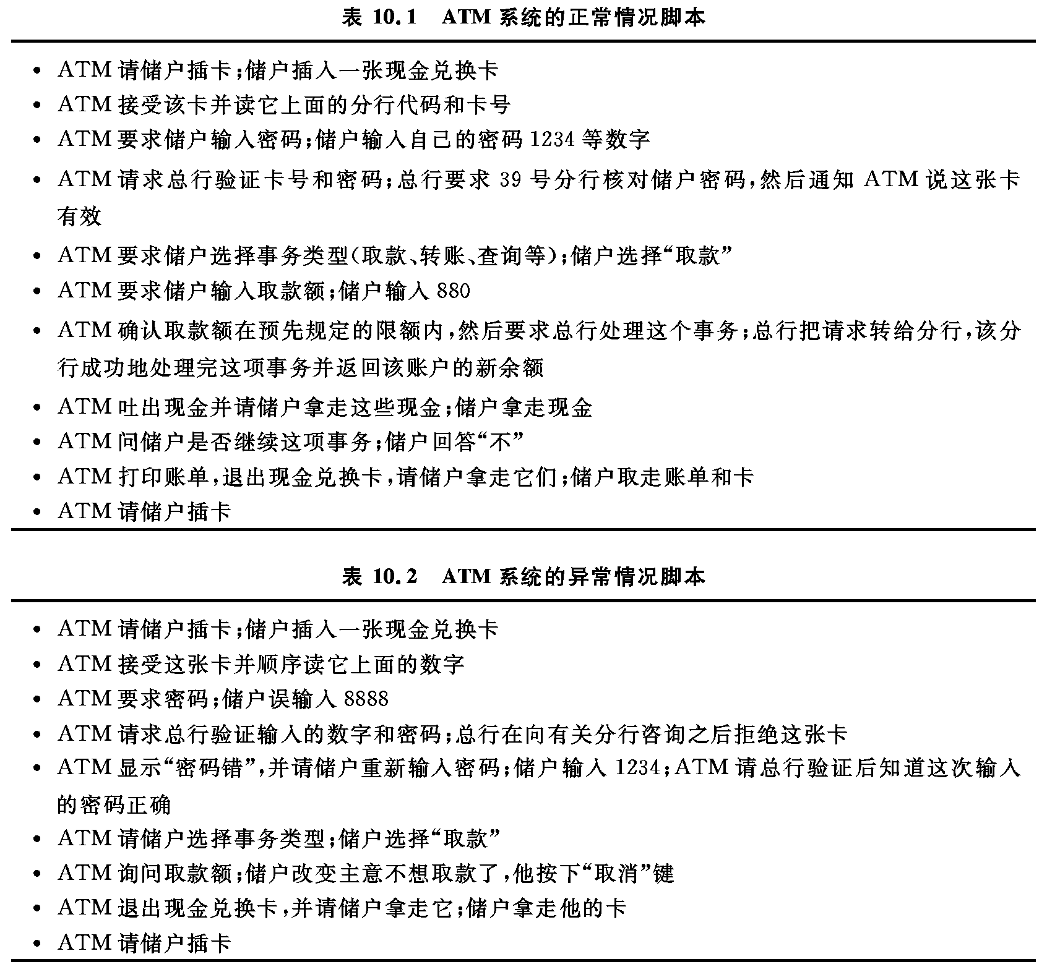
表 ＡＴＭ系统的正常情况脚本

Slide 66
表 ＡＴＭ系统的异常情况脚本

Slide 67
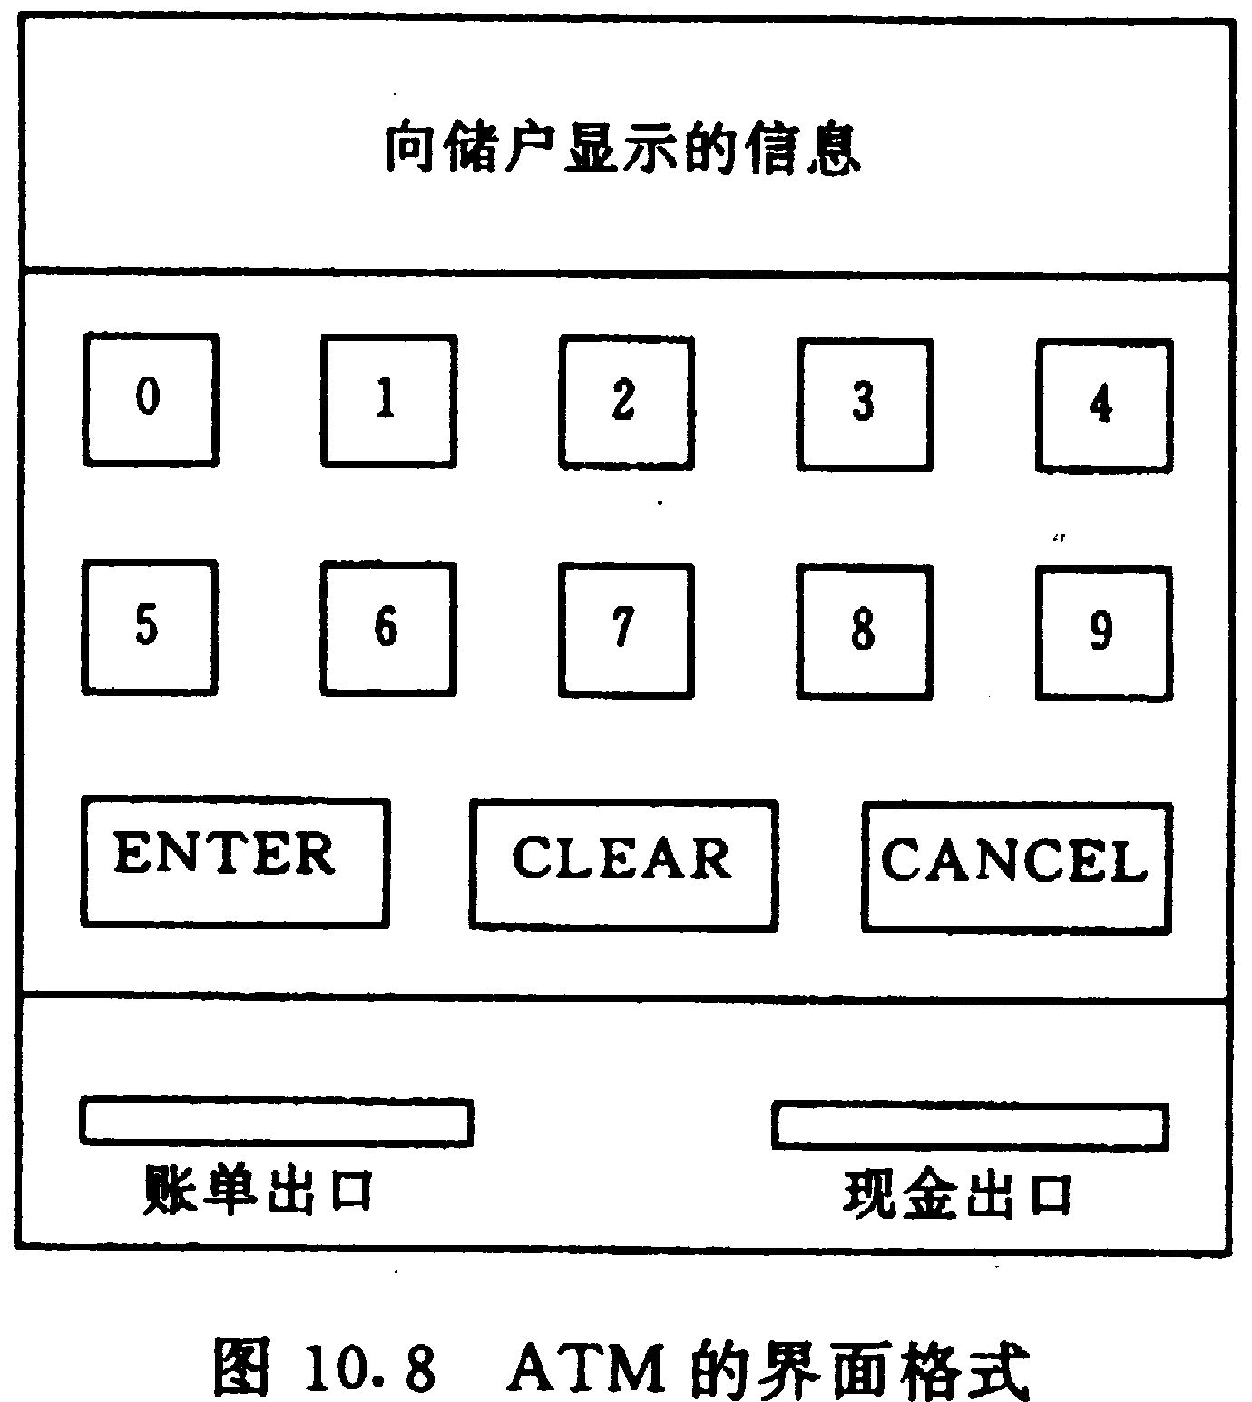
6.3.4 建立动态模型（续）
2. 设想用户界面
用户对系统的“第一印象”往往从界面得来
图 ＡＴＭ系统的界面格式

Slide 68
6.3.4 建立动态模型（续）
3. 画事件跟踪图
进一步明确事件及事件与对象的关系。
确定事件
事件包括系统与用户（或外部设备）交互的所有信号、输入、输出、中断、动作等等。
传递信息的对象的动作也是事件。例如，储户插入现金兑换卡、储户输入密码、ATM吐出现金等都是事件。大多数对象到对象的交互行为都对应着事件。
应该把对控制流产生相同效果的那些事件组合在一起作为一类事件，并给它们取一个唯一的名字。例如，“吐出现金”是一个事件类。

Slide 69
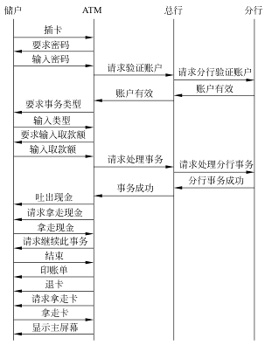
画事件跟踪图
画出事件跟踪图
Notes:
可以用事件跟踪图把事件序列以及事件与对象的关系，形象、清晰地表示出来。
事件跟踪图实质上是扩充的脚本。
在事件跟踪图中，一条竖线代表一个类与对象，每个事件用一条水平的箭头线表示，箭头方向从事件的发送对象指向接受对象。时间从上向下递增。

Slide 70
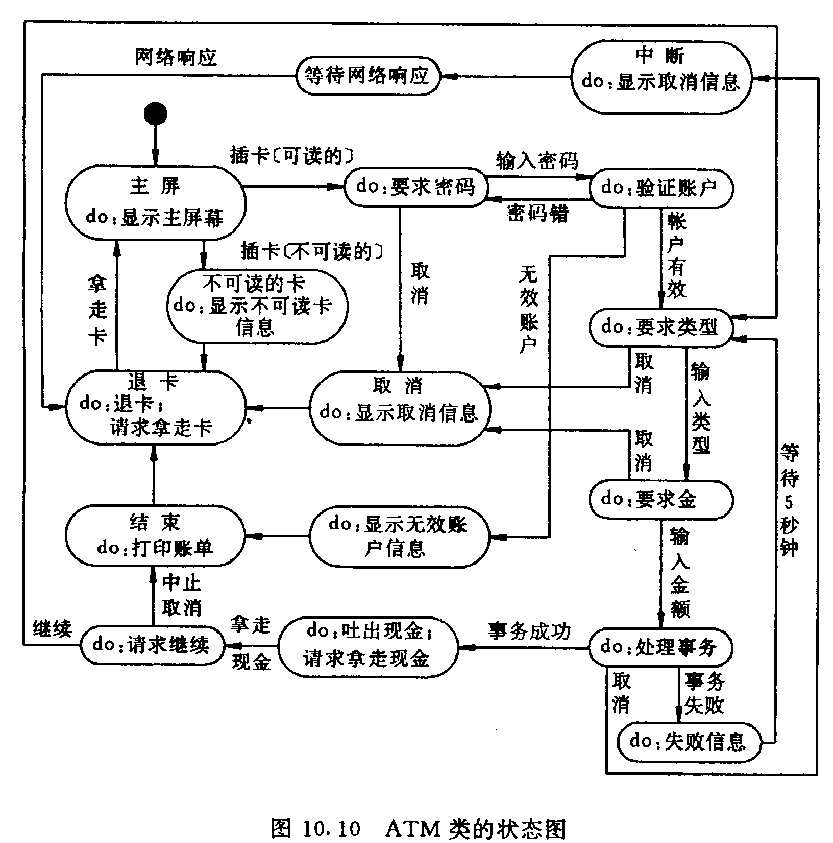
6.3.4 建立动态模型（续）
4.画状态图
状态图描绘事件与对象状态的关系
图 ＡＴＭ类的状态图
Notes:
。
当对象接受了一个事件以后，它的下个状态取决于当前状态及所接受的事件。由事件引起的状态改变称为“转换”。
如果一个事件并不引起当前状态发生转换，则可忽略这个事件。
通常，用一张状态图描绘一类对象的行为，它确定了由事件序列引出的状态序列。
考虑完正常事件之后再考虑边界情况和特殊情况，其中包括在不适当时候发生的事件（例如，系统正在处理某个事务时，用户要求取消该事务）。

Slide 71
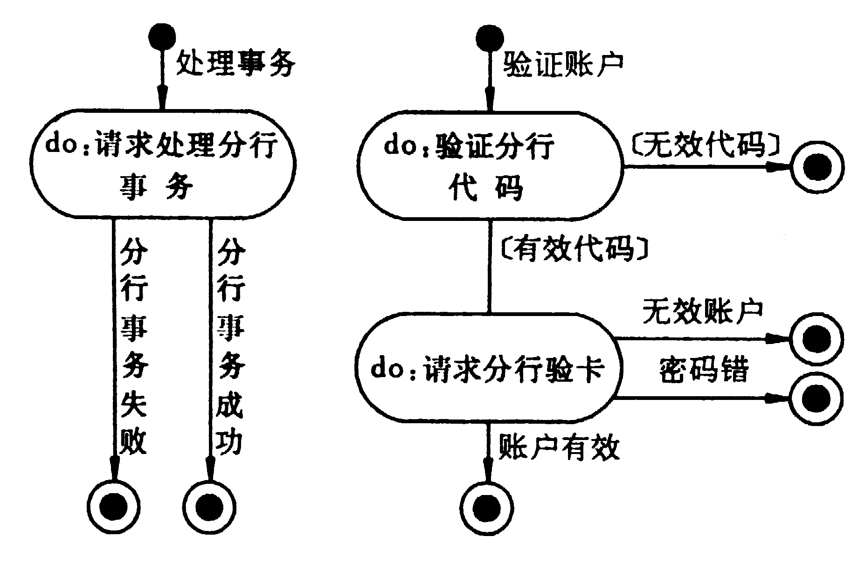
图 总行类的状态图

Slide 72
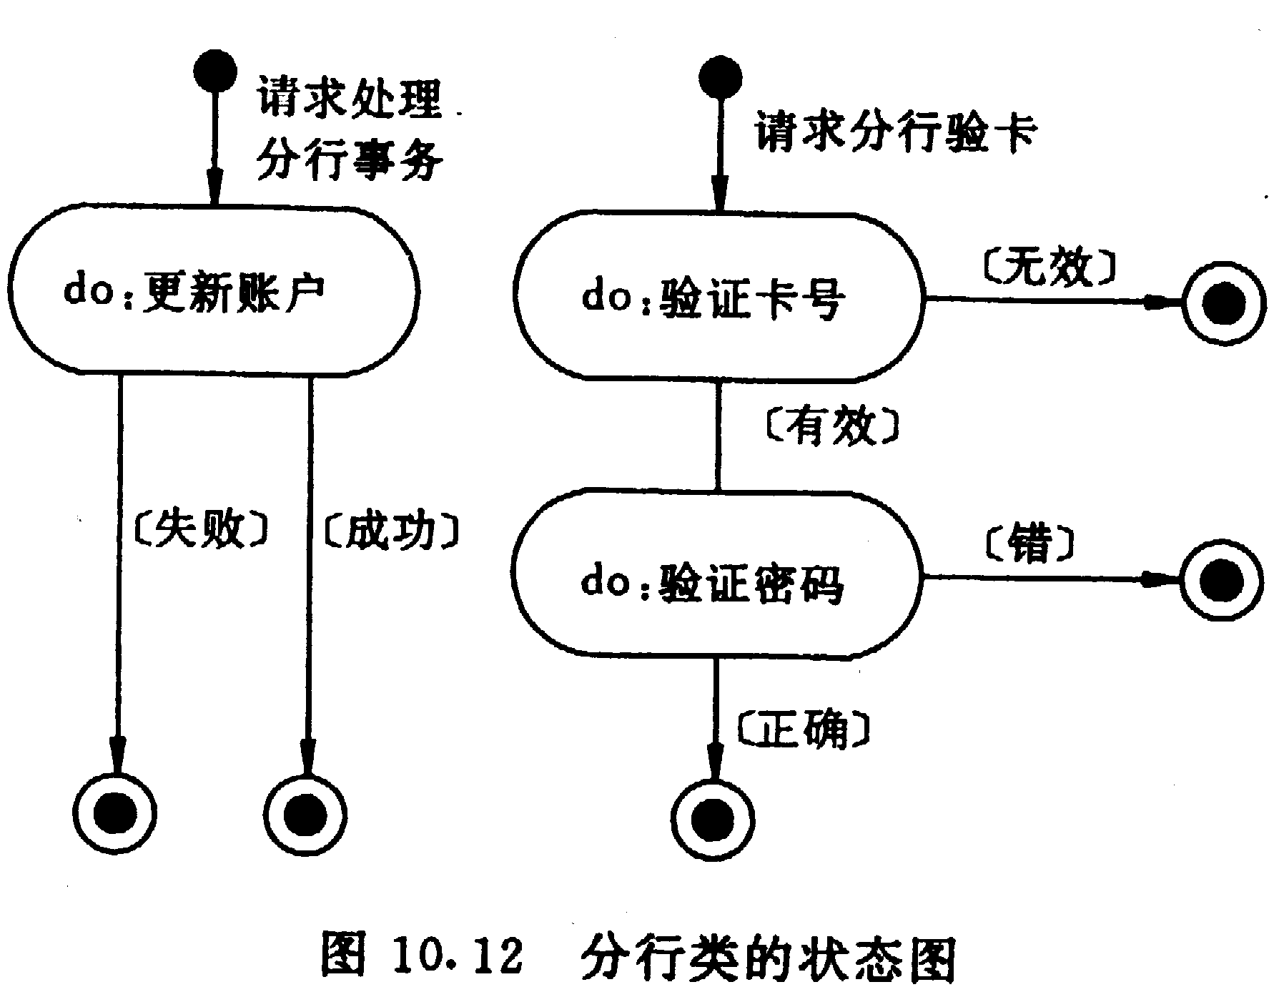
图 分行类的状态图

Slide 73
6.3.4 建立动态模型（续）
5. 审查动态模型
各个类的状态图通过共享事件合并起来，构成了系统的动态模型。
在完成了每个具有重要交互行为的类的状态图之后，应该检查系统级的完整性和一致性。
应该审查每个事件，跟踪它对系统中各个对象所产生的效果，以保证它们与每个脚本都匹配。

Slide 74
6.3.5 建立功能摸型
功能模型表明了系统中数据之间的依赖关系，以及有关的数据处理功能，它由一组数据流图组成。
通常在建立了对象模型和动态模型之后再建立功能模型。

Slide 75
6.3.5 建立功能摸型（续）
1.画出基本系统模型图
基本系统模型由若干个数据源点／终点，及一个处理框组成，这个处理框代表了系统加工、变换数据的整体功能。
基本系统模型指明了目标系统的边界。由数据源点输入的数据和输出到数据终点的数据，是系统与外部世界之间的交互事件的参数。

Slide 76
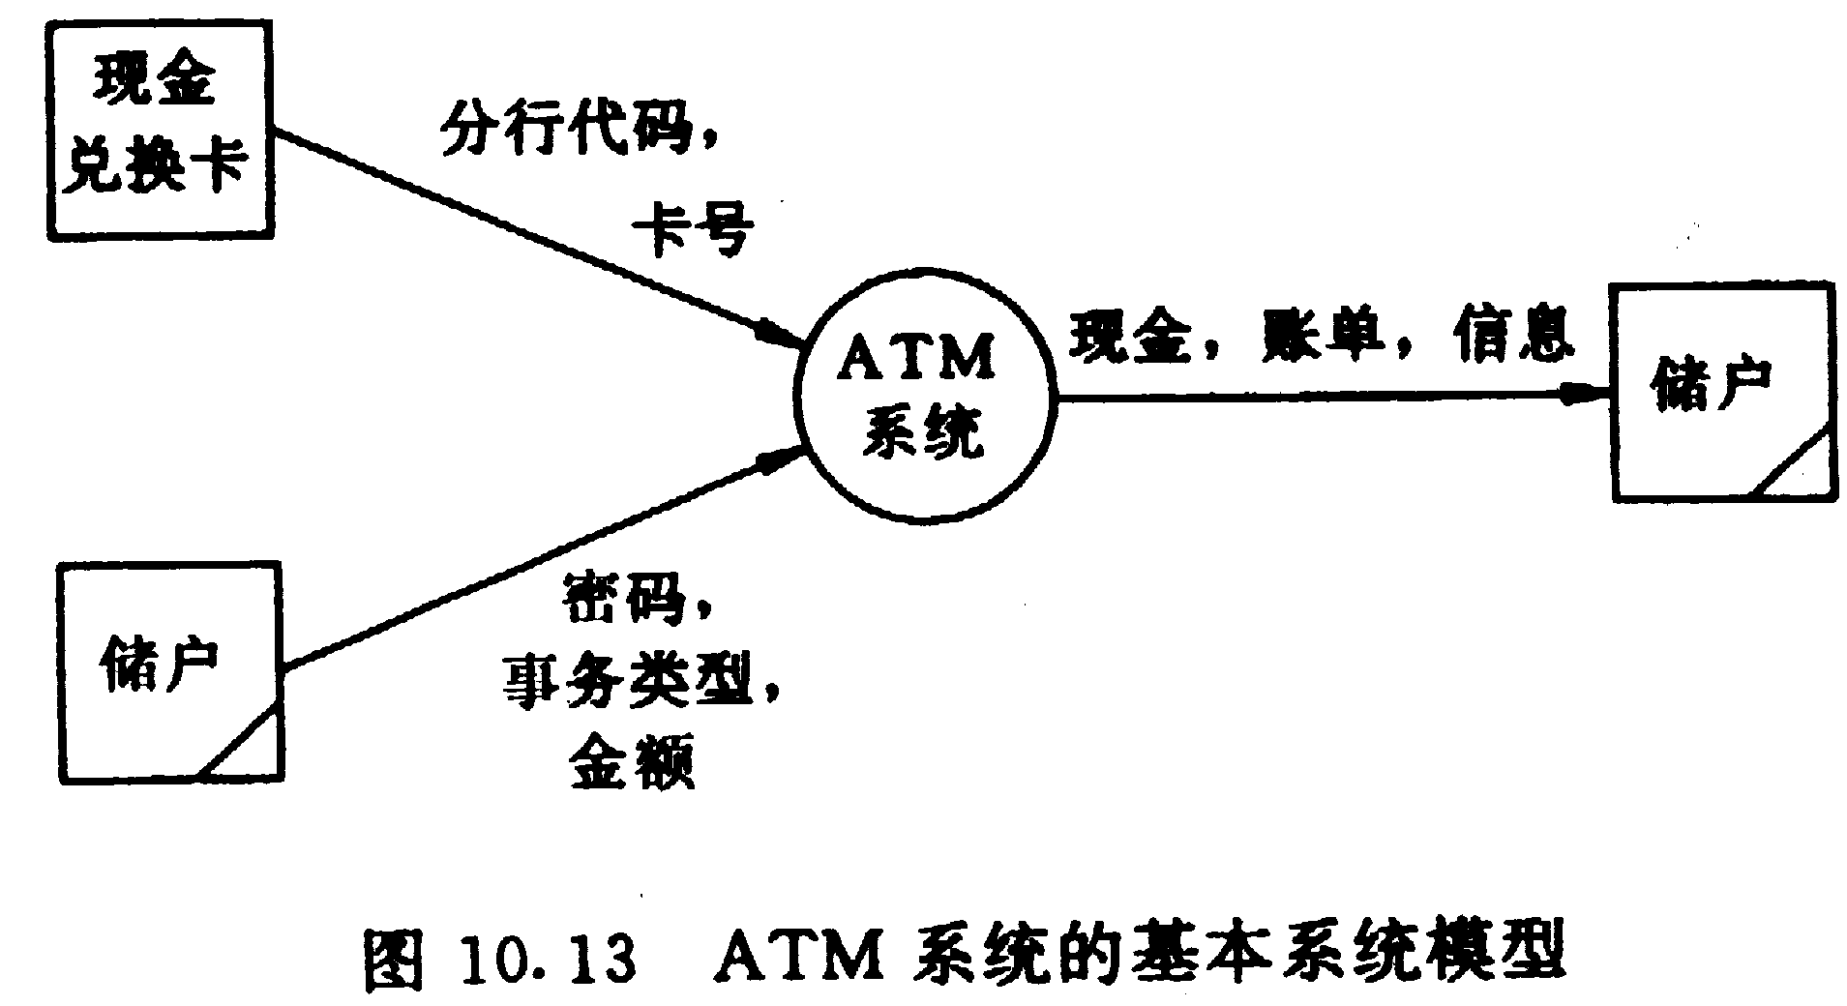
图 ATM系统的基本系统模型

Slide 77
6.3.５ 建立功能摸型（续）
2. 画出功能级数据流图
把基本系统模型中单一的处理框分解成若干个处理框，以描述系统加工、变换数据的基本功能，就得到功能级数据流图。
3. 描述处理框功能
把数据流图分解细化到一定程度之后，就应该描述图中各个处理框的功能。

Slide 78
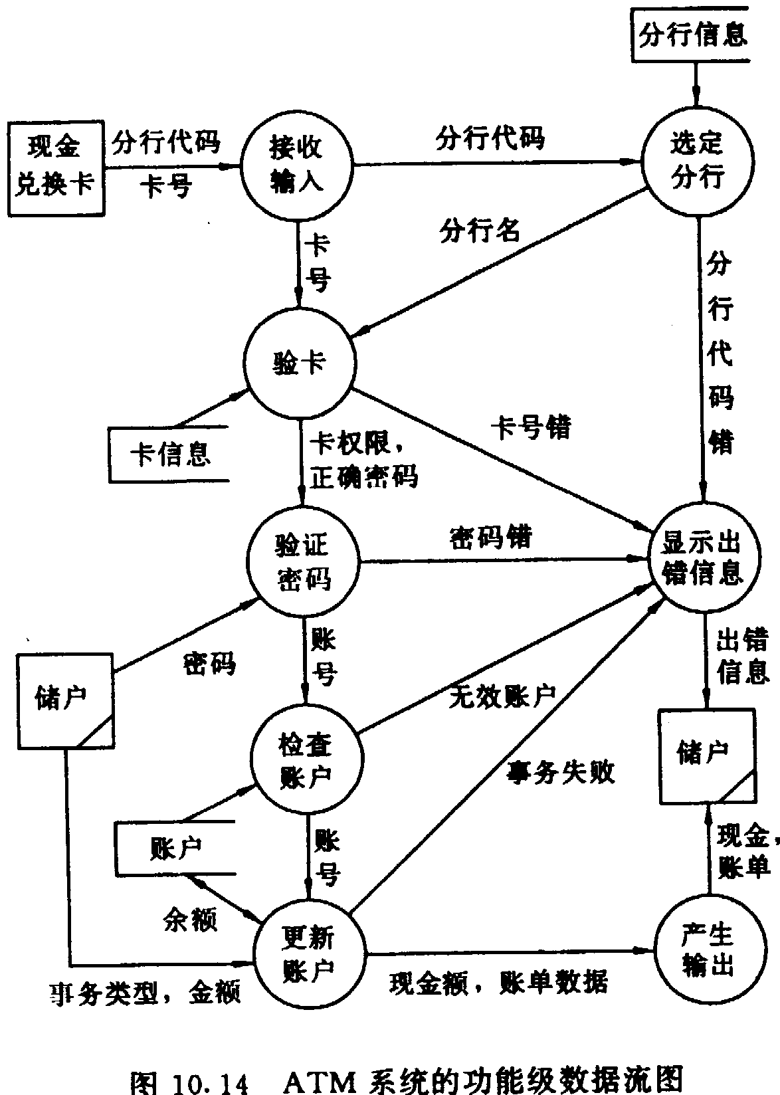
图 ATM
系统的功能级数据流图

Slide 79
6.3.6 定义服务
“对象”是由描述其属性的数据，及可以对这些数据施加的操作（即服务），封装在一起构成的独立单元。
因此，为建立完整的对象模型，既要确定类中应该定义的属性，又要确定类中应该定义的服务。
动态模型和功能模型更明确地描述了每个类中应该提供哪些服务。

Slide 80
定义服务
常规行为
在分析阶段可以认为，类中定义的每个属性都是可以访问的
从事件导出的操作
状态图中发往对象的事件也就是该对象接收到的消息，因此该对象必须有由消息选择符指定的操作，这个操作修改对象状态（即属性值）并启动相应的服务
与数据流目中处理框对应的操作
数据流图中的每个处理框都与一个对象（也可能是若干个对象）上的操作相对应
利用继承减少冗余操作
应该尽量利用继承机制以减少所需定义的服务数目。

Slide 81
6.4 基于场景建模
使用UML分析建模，将从开发用例、活动图和泳道图形式的场景开始

Slide 82
用户场景
用例捕捉了信息的产生者、使用者和系统本身之间发生的交互
撰写用例的第一步：定义各类故事中所包含的“参与者”
参与者代表了系统运行时，人（或设备）所扮演的角色，在使用系统时，每个参与者都有一个或多个目标。
参与者是角色而非最终用户。

Slide 83
用户场景
这些问题有助于我们抽象出系统的参与者：
系统开发完成之后，有哪些人会使用这个系统？
系统需要从哪些人或其他系统中获得数据？
系统会为哪些人或其他系统提供数据？
系统会与哪些其他系统相关联？
系统是由谁来维护和管理的？

Slide 84
用户场景
撰写用例的第二步：开发用例
谁是主要参与者、次要参与者？
参与者的目标是什么？
故事开始前有什么前提条件？
参与者完成的主要工作或功能是什么？
按照故事所描述的还可能需要考虑什么异常？
参与者的交互中有什么可能的变化？

Slide 85
用户场景
参与者将获得、产生或改变哪些系统信息？
参与者必须通知系统外部环境的改变吗?
参与者希望从系统获取什么信息？
参与者希望能够得知意料之外的变更吗？

Slide 86
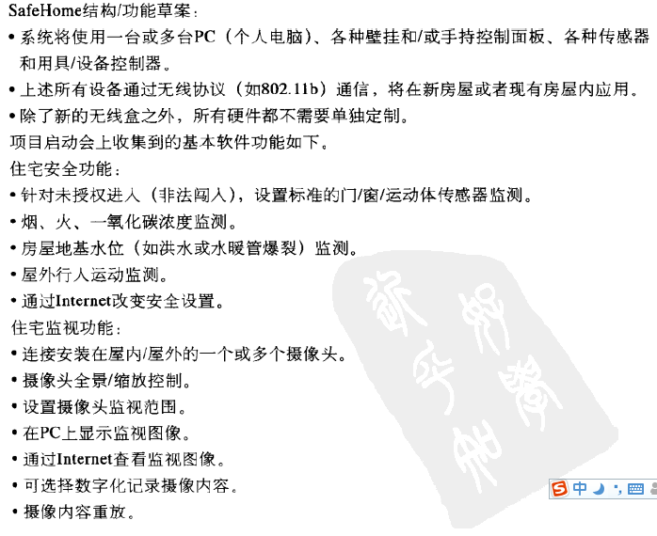

Slide 87
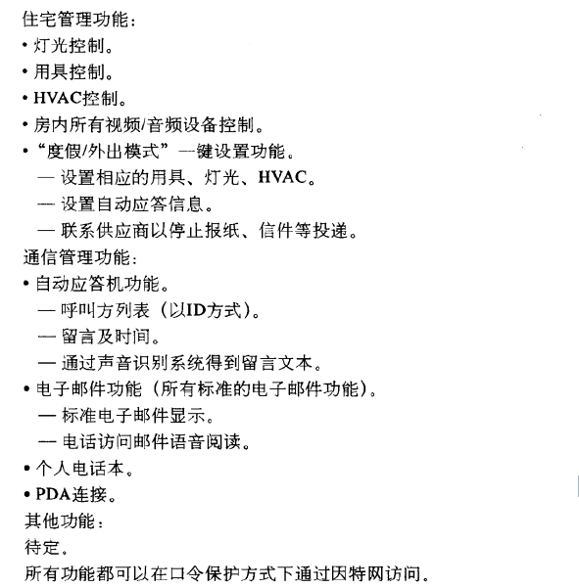
HVAC:供热通风与空气调节

Slide 88
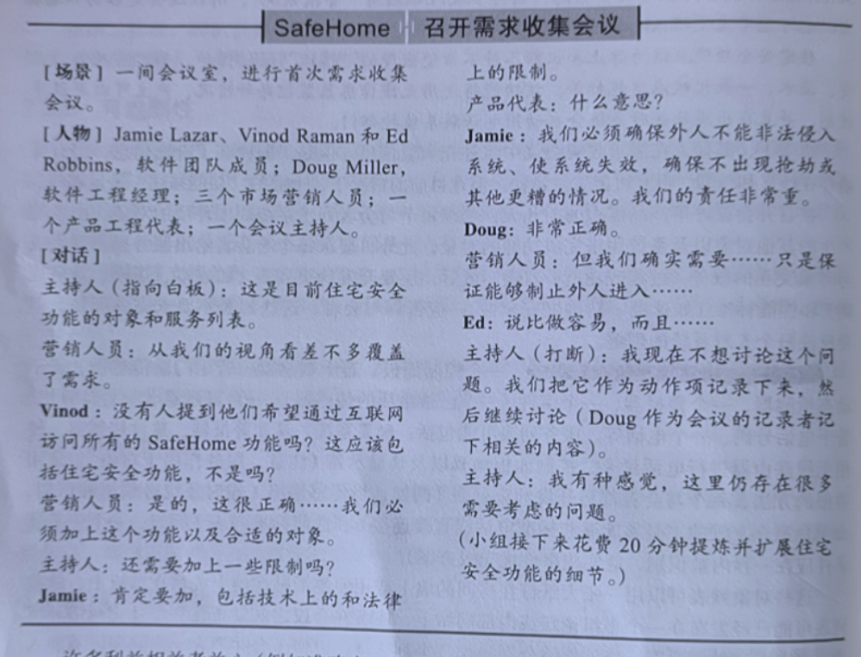

Slide 89
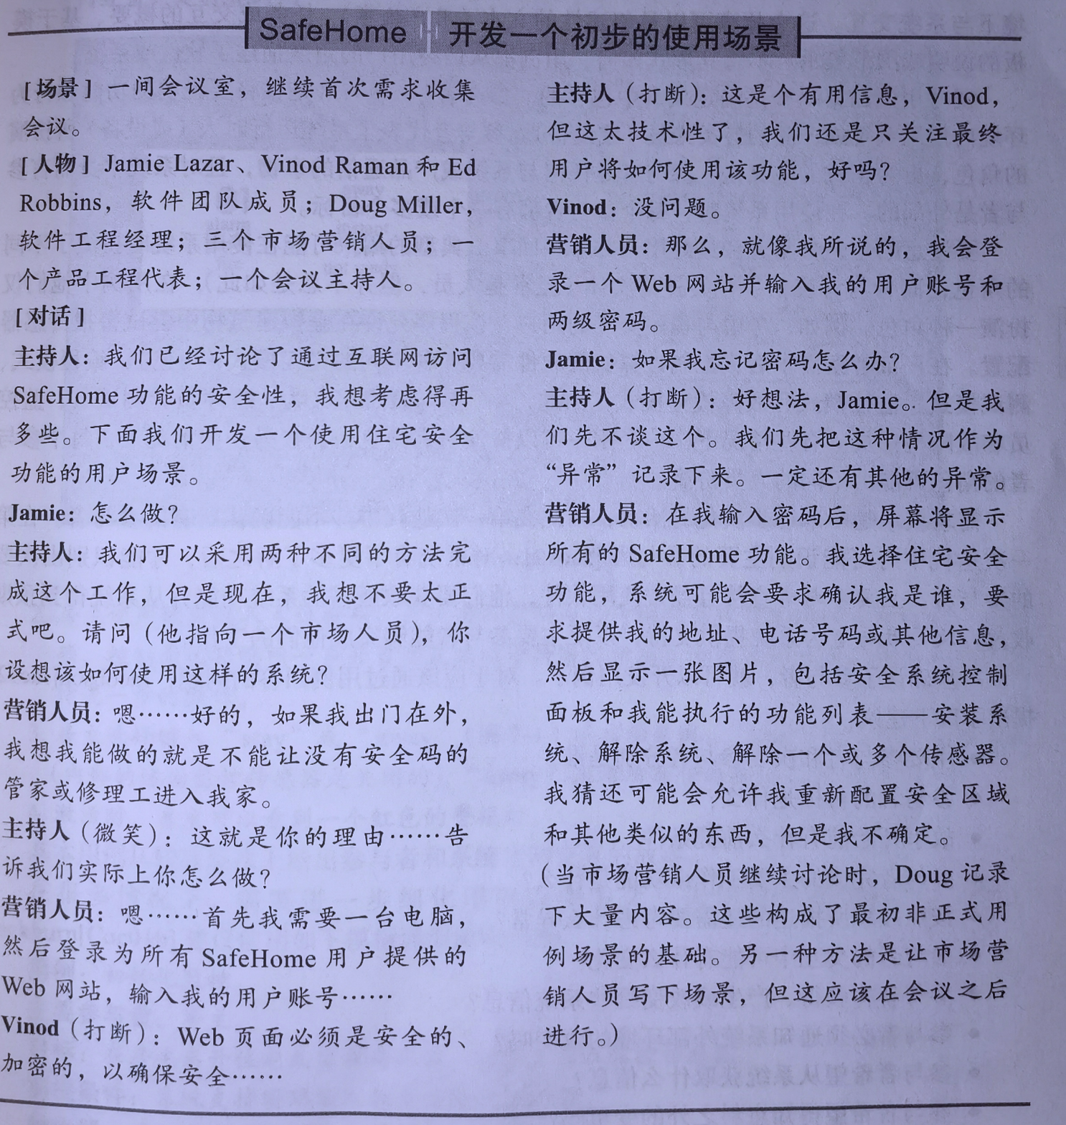

Slide 90
用户场景
SafeHome参与者：
房主（用户）
配置管理人员（很可能是房主，扮演不同角色）
传感器（附属于系统的设备）
监控和响应子系统（监控Safe Home房间安全功能的中央站）

Slide 91
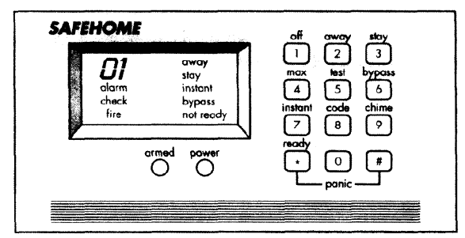
图： SafeHome控制面板

Slide 92
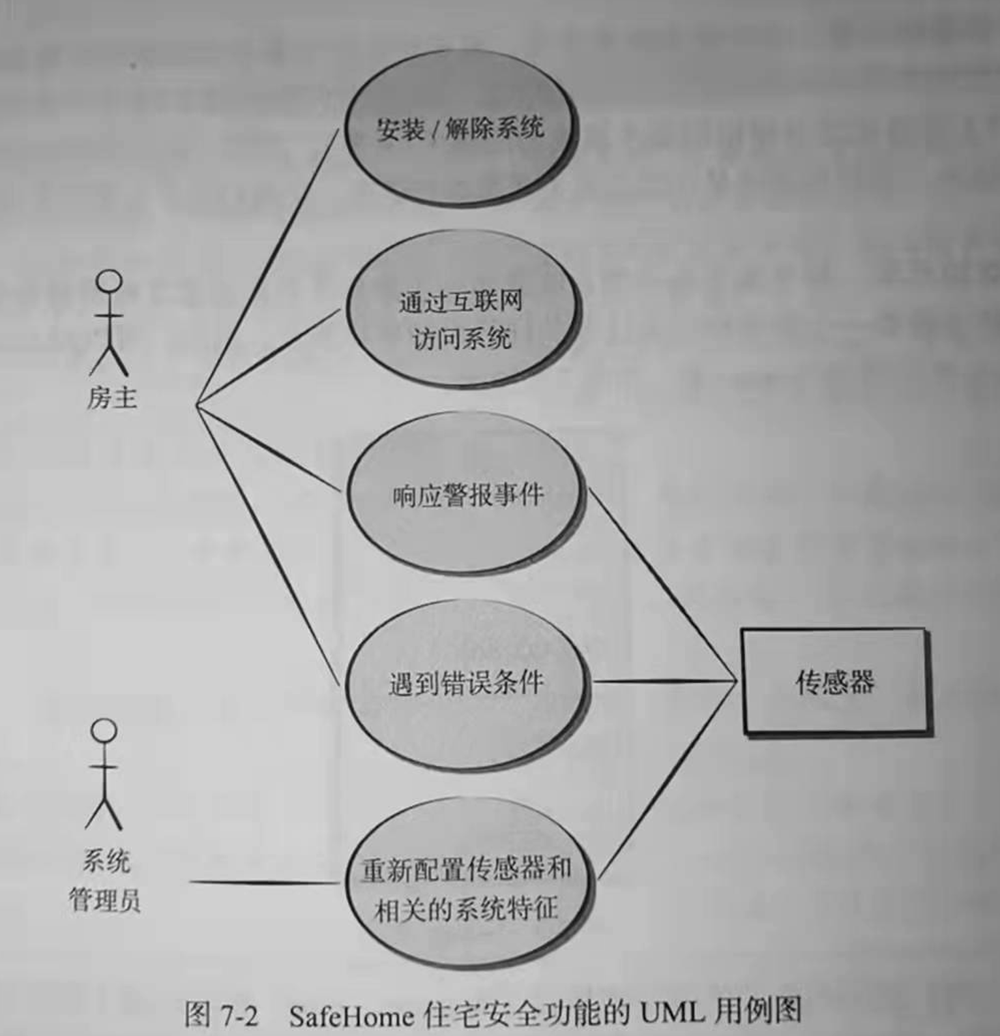

Slide 93
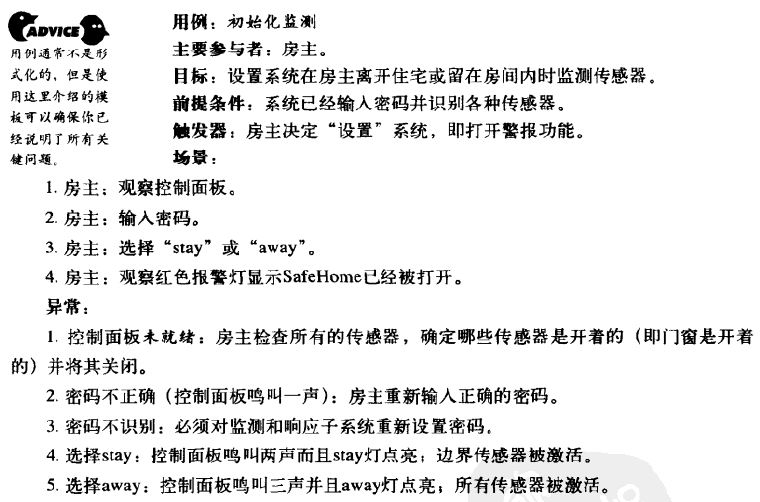
23

Slide 94

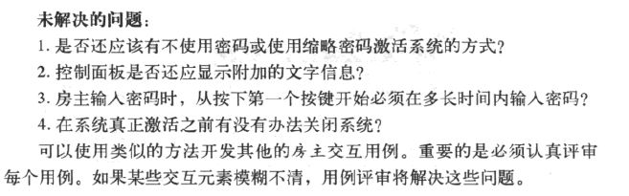

Slide 95
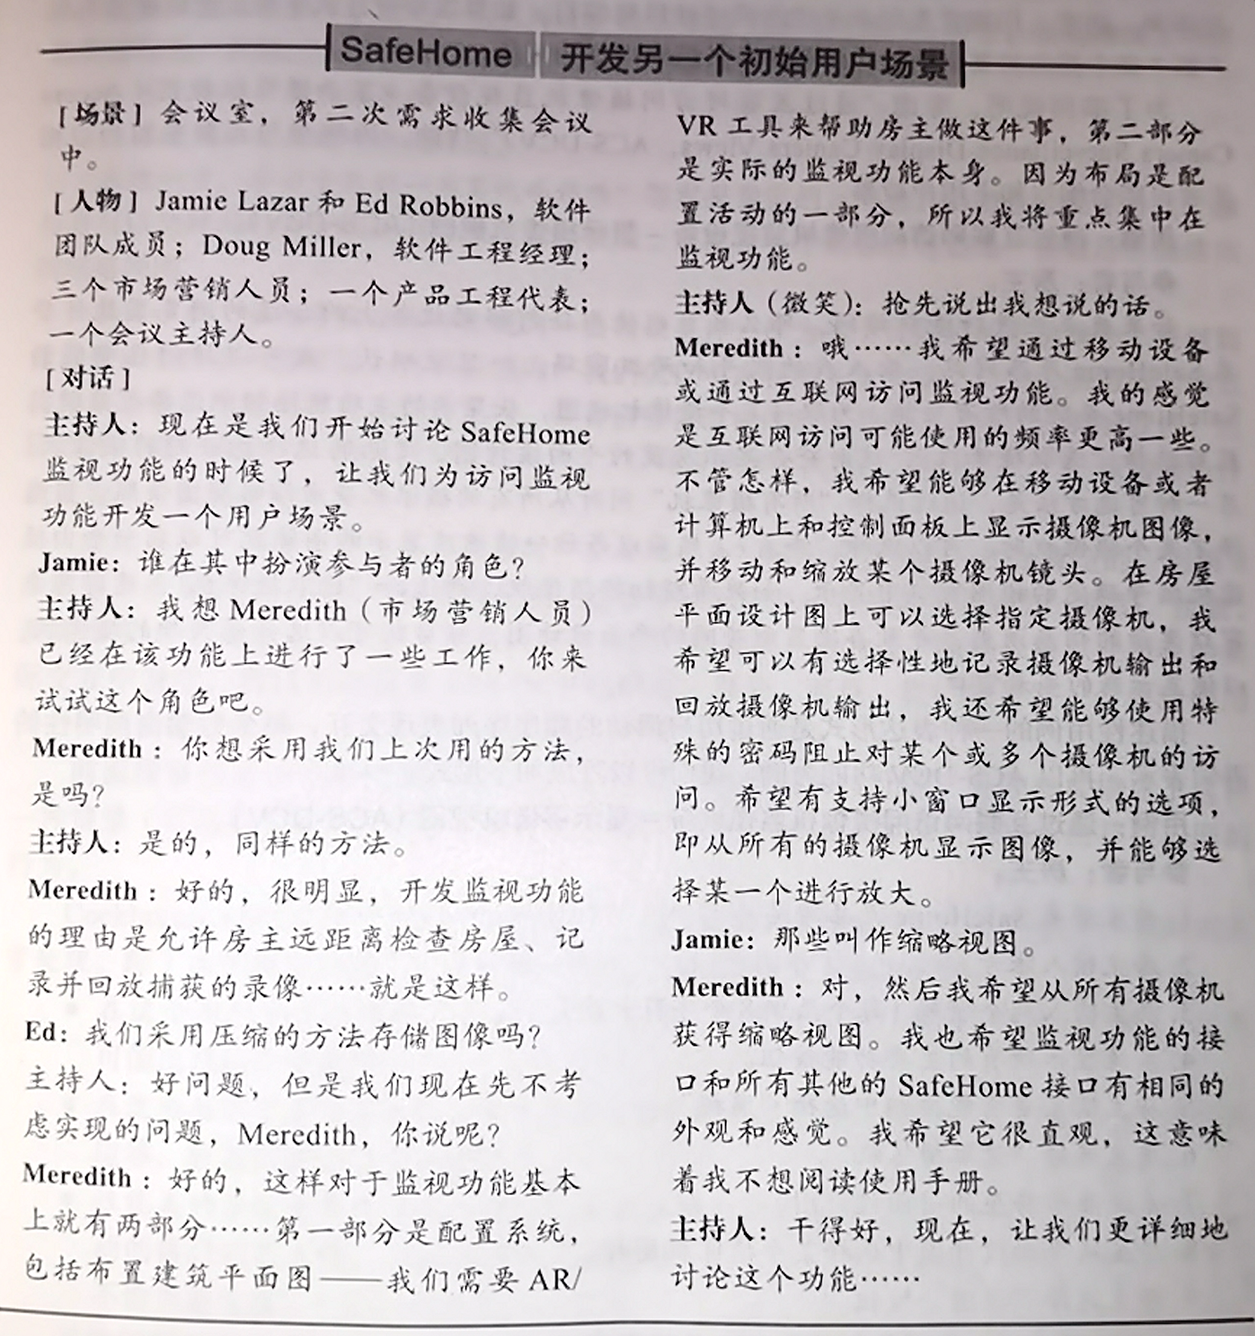
房主执行的功能：
选择将要查看的摄像机
提供所有摄像机的缩略视图
在设备的窗口中显示摄像机视图
控制某个特定摄像机的镜头转动和缩放
可选择地记录摄像机的输出
回放摄像机的输出
通过互联网访问摄像机监视功能

Slide 96
考虑：通过互联网访问摄像机监视设备—显示摄像机视图
简述风格
“房主”可能写下如下用例：
用例：通过互联网访摄像机监视设备一显示摄像机视图（ACS-DCV)
参与者：房主。
如果我正在进行远程访问，那么我可以使用任何移动设备上的合适的浏览器软件登陆 Safehome 产品网站。输入我的账号和两级密码被确认，我可以访问已安装的 Safehome 系统的所有功能。为取得某个摄像机视图，从显示的主功能按钮中选择“监视”，然后选择“选取摄像机”，这时将会显示房屋的平面设计图，之后再选择感兴趣的摄像机。另一种可选方法是，通过选择“所有摄像机”同时从所有的摄像机查看缩略视图快照。当选择了某个摄像机时，可以选择“查看”，然后以每秒一帧速度显示的图像就可以在一个由摄像机编号确定的视图窗ロ中显示。如果希望切换摄像机，则选择“选取摄像机”，这时原来窗口显示的信息消失，并且再次显示房间的平面设计图，然后就可以选择感兴趣的摄像机，以便显示新的查看窗口。

Slide 97
对交互进行描述
用例：通过互联网访问摄像机监视设备一显示摄像机视图（ACS-DCV)。
参与者：房主。
房主登录 Safehome 产品网站。
房主输入账号。
3. 房主输入两个密码（每个至少 8 个字符长度）。
4. 系统显示所有的主要功能按钮。
5. 房主从主要功能按钮中选择“监视”。
6. 房主选择“选取摄像机”。
7. 系统显示房屋的平面设计图。
8. 房主从平面设计图中选择某个摄像机图标。
9. 房主选择“视图”按钮。
10. 系统显示一个由摄像机编号确定的视图窗口
11. 系统在视图窗ロ内以每秒一帧的速度显示视频输出

Slide 98
还要考虑每一步中：
参与者能做一些其他动作吗？
参与者有没有可能遇到一些错误条件？ 如果有可能，这些错误会是什么？
参与者是否可能碰到一些其他行为（如有一些参与者控制之外的事件调用）？如果有，这些行为是什么？

Slide 99
如第7步. 系统显示房屋的平面设计图
参与者能做一些其他动作吗？
考虑自由随意的操作方式，参与者可以选择同时查看所有摄像机的缩略视图。因此，一个次场景可能是“查看所有摄像机的缩略视图”。
2. 参与者有没有可能遇到一些错误条件？
带有摄像机图标的房屋平面图可能还没有配置过，这样选择“选取摄像机”就导致错误的条件：“没有为该房屋配置平面设计图” 。该错误条件就成为一个次场景。
3. 参与者有没有可能遇到一些其他行为？
当第 6 步和第 7 步发生时，系统可能遇到警报。这将导致系统显示特殊的警报通知（类型，位置系统动作）并为操作者提供与警报性质有关的一些选项。因为这个次场景可以在所有的实际交互中发生，所以不会成为 ACS-DCV 用例的一部分。而且，我们将开发一个单独的用例一遇到警报条件一这个用例可以被其他用例引用。

Slide 100
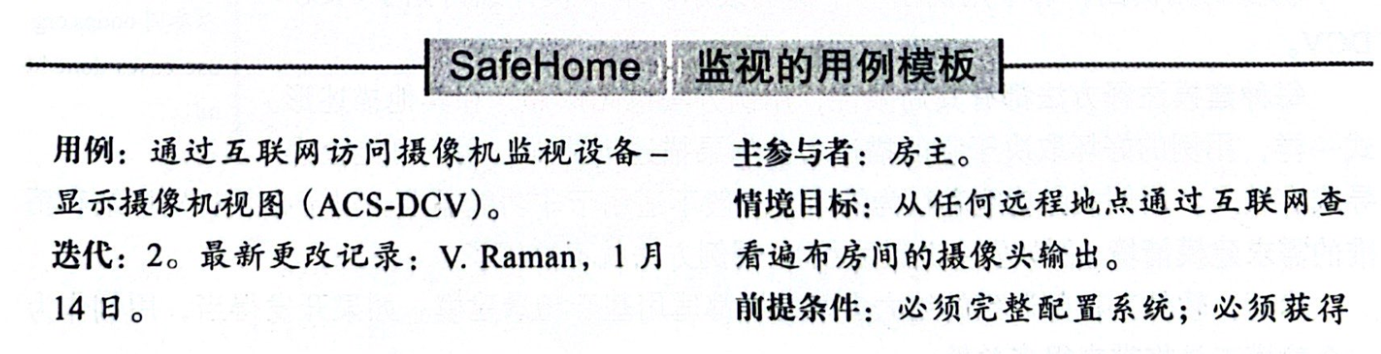
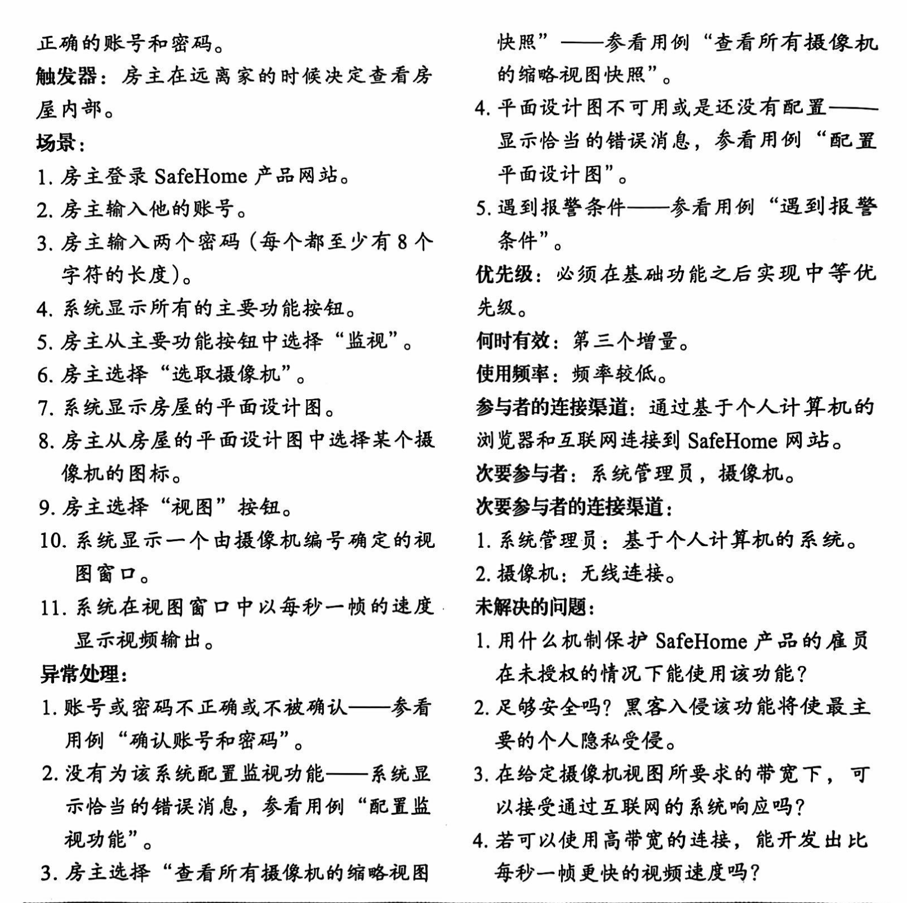
详述风格

Slide 101
案例分析--汽车租赁系统 任务陈述
商店将汽车的跟踪自动化一一使用条码、柜台终端和激光阅读器，这有许多；优点:租赁助手的效率提高了20%，汽车很少失踪，客户群变大。
管理层认为，Internet会提供进一步提高效率、降低成本的机会。例如，现在不是打印可用汽车的目录，而是让每个Internet冲浪人员在线浏览这些目录。对于有特权的客户，可以提供额外的服务，例如，通过鼠标点击预约。这个领域的目标是每个商店的运营成本降低15%。
在两年内，使用电子商务的所有功能，通过Web浏览器提供所有服务，在客户家中完成汽车的交付和收回，以达到虚拟租赁公司的最终目标，将未来的预约业务的运营成本降到最低。

Slide 102
上述任务陈述包含许多信息:公司自动化历史；在线目录和预约、有或无特权的客户、节约成本的目标、公司的最终目标。
调查分析至少有两个很好的起点:
公司的商店目前提供什么样的服务？
哪些服务适合在Internet上提供？

Slide 103
虚拟公司的新系统称为 Coot，客户可使用的Internet功能称为iCoot。
Nowhere Cars 的独特卖点是，它们在延长的期限内给富有的爱好者出租专用汽车。由于不可能出租所有型号的汽车，客户在要租汽车时，必须找到一家赁店。汽车的租方式是先到先获得服务，客户可以在当前可用的汽车中选择。另外，如果客户要租用的某型号汽车目前没有，还可以预约。当有匹配的型号汽车时，助手就会与客户直接签约；客户必须在两天内取车（或交抵押金，先于其他客户取车）。但是，还没有在家中完成汽车交付和收回的服务部分原因是保险）。会员必须注册，才能电话预约。

Slide 104

业务用例模型--1. 标识业务参与者
参与者可以是人，也可以是部门或外部系统
Nowhere Cars业务参与者表：
助手：商店一个员工，帮助顾客租用其汽车或预约汽车型号。
顾客：为获得一个标准服务而付费的人。
会员：身份和信用状况已得到验证的顾客，可以访问特定服务。
非会员：身份未得到验证的顾客，预约必须交押金，租用汽车必须提供一份驾照副本。
Auk:处理顾客信息、预约、出租和可用汽车型号目录的已有系统。
债务部门：处理未付费用的Nowhere Cars部门。
法律部门：处理涉及租用汽车的事故的Nowhere Cars部门。

Slide 105
业务用例模型-- 2. 编写项目术语表
Nowhere Cars 术语表
（1） car（业务对象）由商店保存的、用于出租的 CarModel的实例。
（2） Carmodel（业务对象）目录中的一个模型，可用于预约。
（3） Customer（业务参与者，业务对象）为获得一个标准服务而付费的人。
（4） Member（业务对象）其身份和信用状况已得到验证的顾客，因此，可以访问特定的服务（例如电话预约或通过 Internet 预约）。

Slide 106
业务用例模型-- 3. 标识业务用例
如何把业务分解为用例？
没有设置好的规则，常识、逻辑和经验对此有一定的帮助。
和客户一起工作也有帮助
员工和管理层培训手册、任务陈述、专用需求文档、销售册子和其他文档也可以提供灵感
在尽力找出用例时，应问自己如下问题：“使这个业务运转起来的重要活动是什么？”

Slide 107
1) 最重要的工作：提供汽车租用业务，租用期到要交还汽车，若未交还应通知顾客已超期；顾客在租用汽车的过程中，可能会发生丢失钥匙、丢失汽车或汽车失踪等事故
2) 顾客应能够查找汽车型号的目录
3) 要提供会员和非会员的预约业务；顾客还可以取消预约；
4) 当有人交还已预约出去的汽车时，应及时通知预约人，顾客取预约的车；若顾客没有及时取车则需交罚款；另外，若汽车一直没有交还已超过一周，则取消预约，顾客可以重新预约；
5) 非会员顾客可能申请成为会员，会员顾客可以更新会员信息

Slide 108
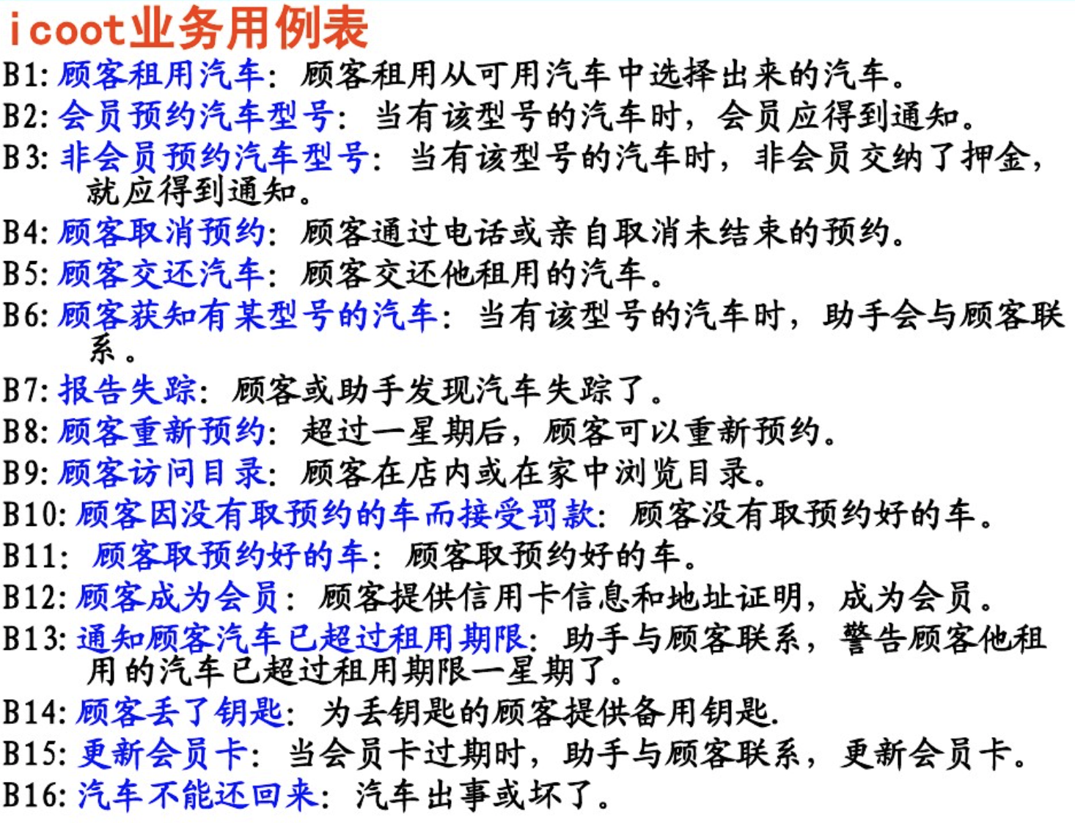

Slide 109
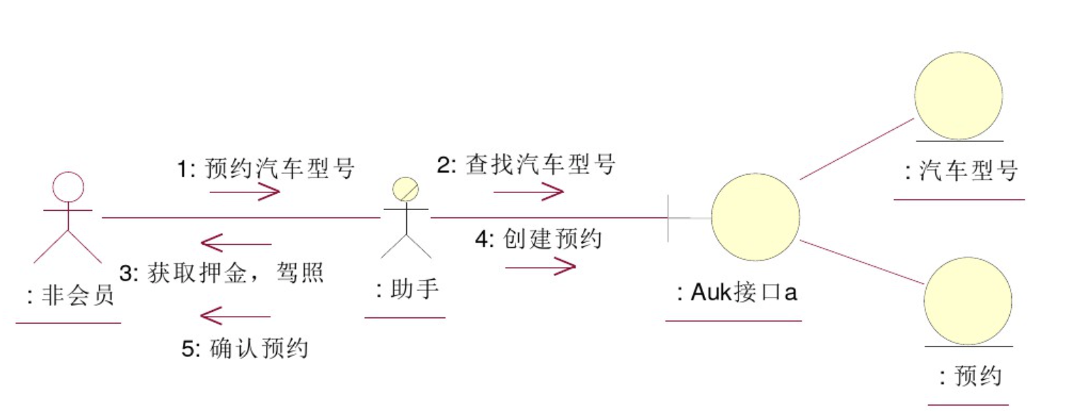
业务用例模型-- 4. 在通讯图中演示用例
业务用例：非会员预约汽车型号

Slide 110
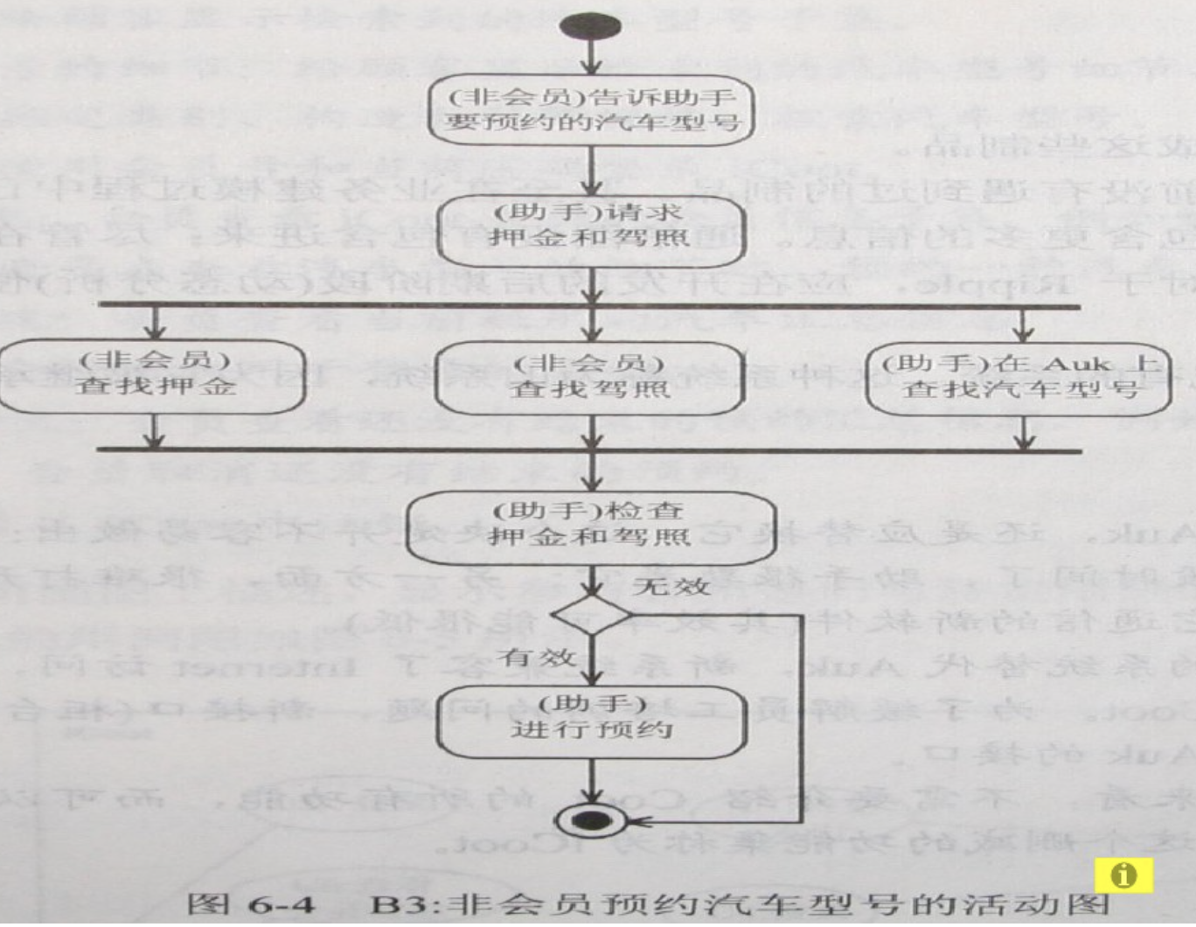
业务用例模型-- 5. 在活动图中演示用例

Slide 111
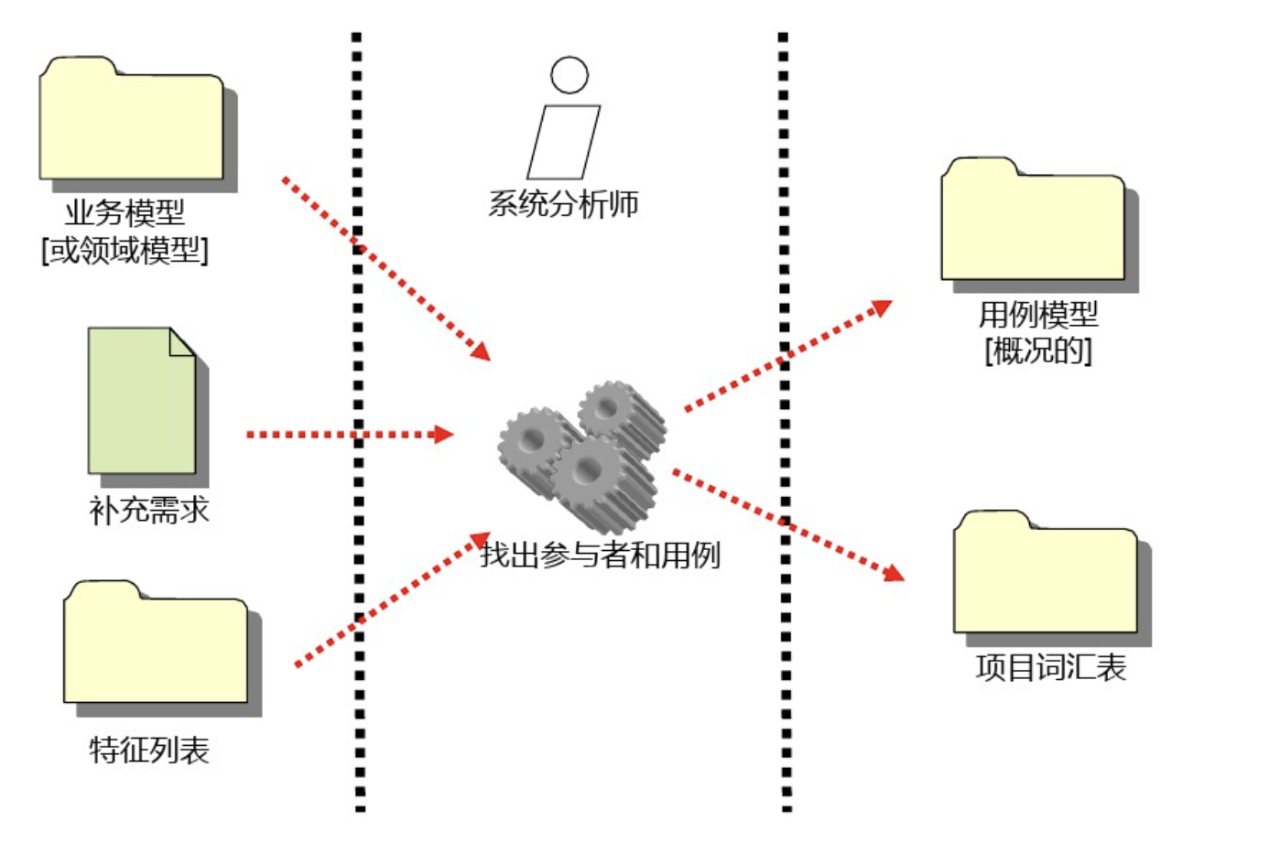

Slide 112
系统用例模型
系统用例模型比业务的用例模型更详细，更具说明性。
系统用例模型包括：
参与者表（带有描述）
用例列表（带有描述）
用例图
用例细节（包括所有相关的非功能需求）
用例调查
辅助需求（不符合任何用例的系统需求）
用户界面草图
改进的术语表
用例的优先级

Slide 113
系统用例模型—1. 标识系统参与者
只包括直接与系统交互的人（和外部系统），不包括更宽泛的业务环境的参与者。
iCoot系统参与者表：
顾客：使用Web浏览器访问iCoot的人。
会员：在一家商店提供了姓名、地址和信用卡服务的顾客，每个会员都有一个internet密码和一个会员号。
助手：商店的一个员工，他与会员联系，告诉他们预约的进展情况。

Slide 114
系统用例模型—2. 标识系统用例
要从目标系统的角度出发
1) 会员可以预约和取消预约。
2) 系统提供多种顾客访问目录的方式：浏览、搜索、提供査看结果、显示该型号汽车的详细信息。
3) 为了便于会员预约，可以允许会员査看预约信息和租用信息。
4) 为了保证系统的安全性，要设置会员登录和注销系统的功能，会员可以査看自己的会员信息，可以修改个人密码。

Slide 115
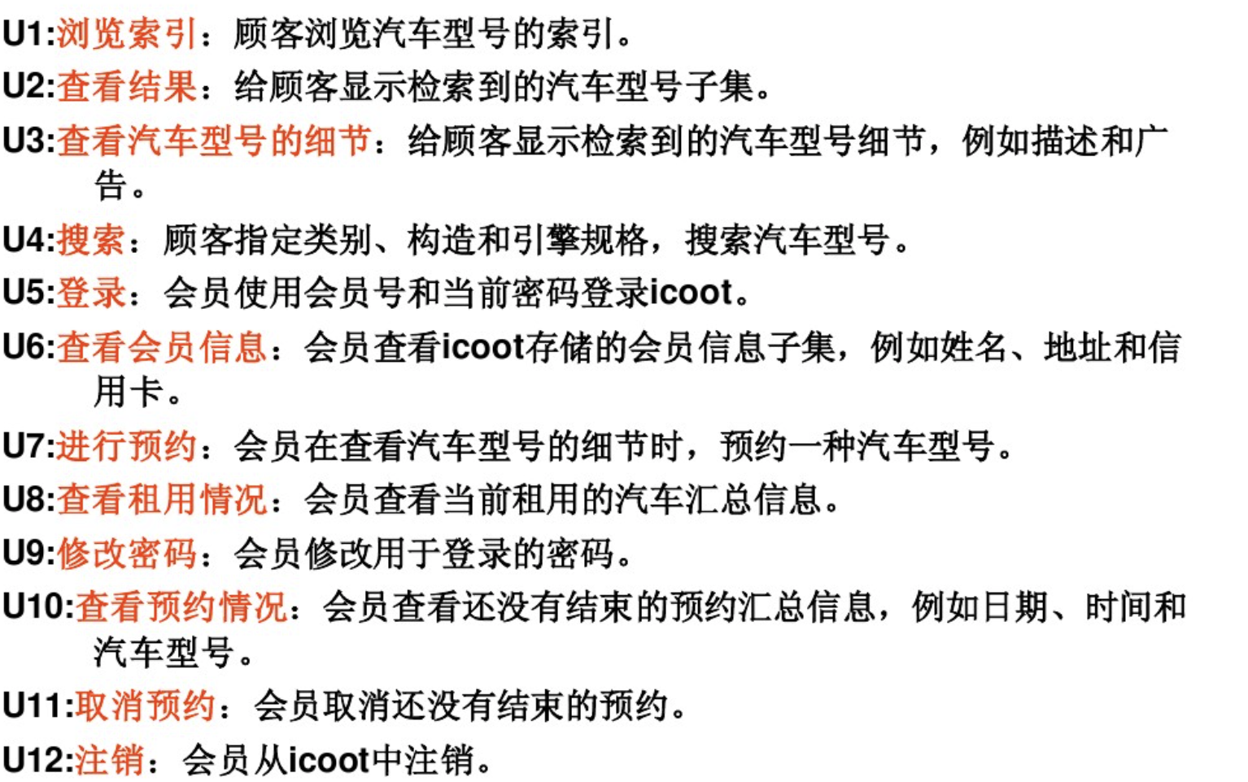

Slide 116
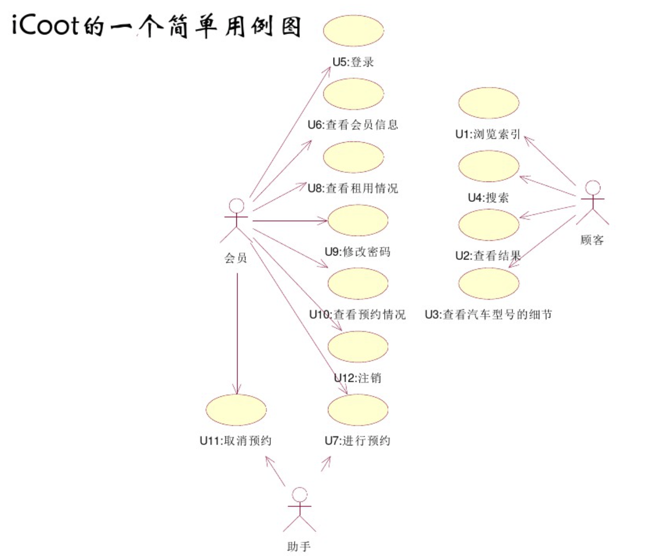

Slide 117
系统用例模型—3. 用例调查
用例调查说明一组用例如何组合在一起
用例调查是开发人员与客户一起研究用例图时生成的叙述
用例调查允许客户在没有开发人员的帮助下，也能很好地解释用例

Slide 118
系统用例模型—3. 用例调查
iCoot用例调查：
已成为会员的顾客可以登录（U5 ）访问额外的服务。额外的服务有进行预约（U7），取消预约（U11），检査会员信息（U6），查看已有的预约（U10），修改登录密码（U9) ，査看已有的租用记录（U8) 和注销（U12)

Slide 119
系统用例模型—3. 用例调查
任何顾客都可以浏览汽车型号索引（U1），或通过搜索（U4) 在目录中查找汽车型号。在后一种情况下顾客要指定他们感兴趣的类、构造和引擎规格。无论釆用哪种方式，在每次检索后，都会给客户显示匹配汽车型号的集合（U2) 和基本信息例如汽车型号的名称。然后，顾客就可以择查看特定汽车型号的其他信息，例如描述和广告（U3)

Slide 120
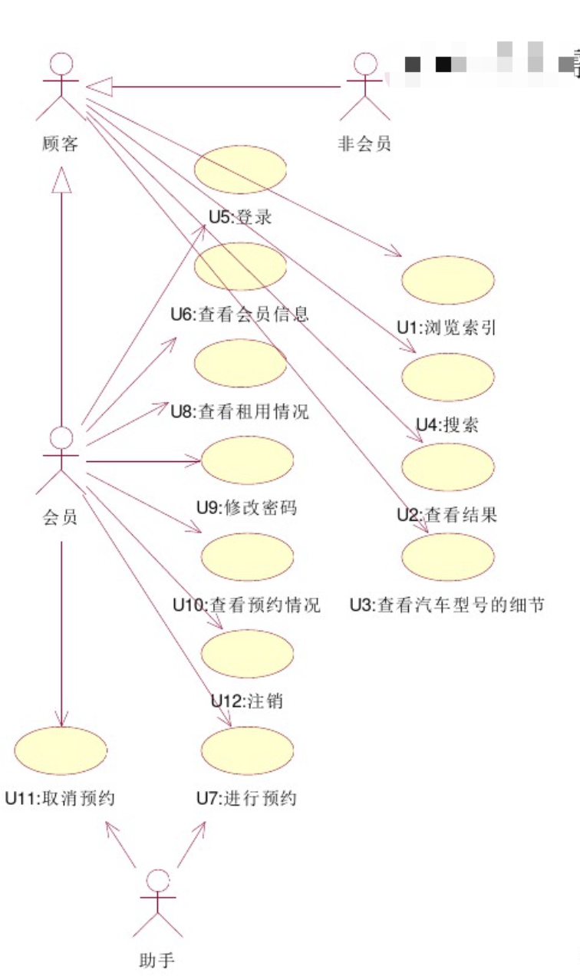
系统用例模型—3. 优化
显示参与者与继承者关系的用例图

Slide 121
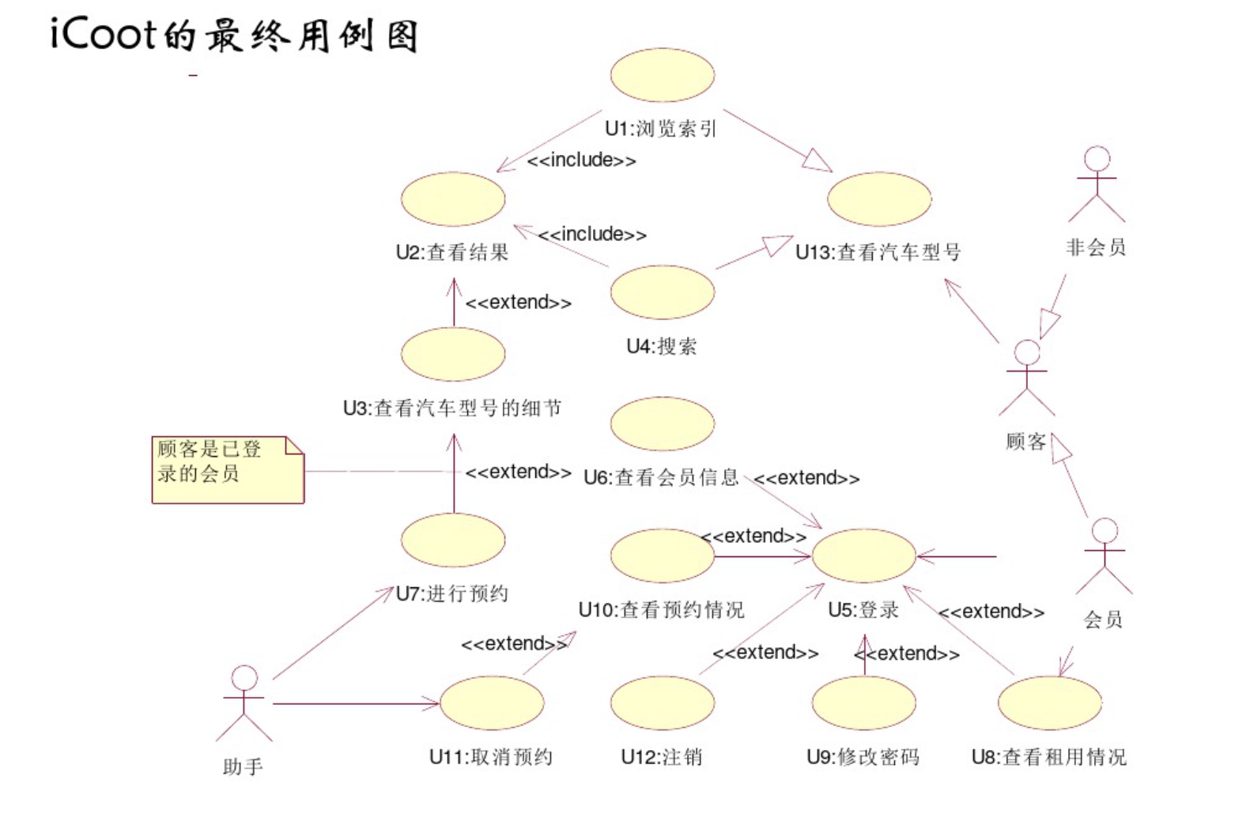
系统用例模型—3. 优化
考虑用例之间关系

Slide 122
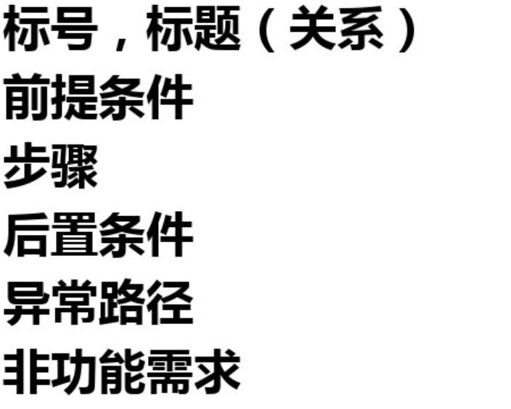
系统用例模型—4. 用例细节

Slide 123
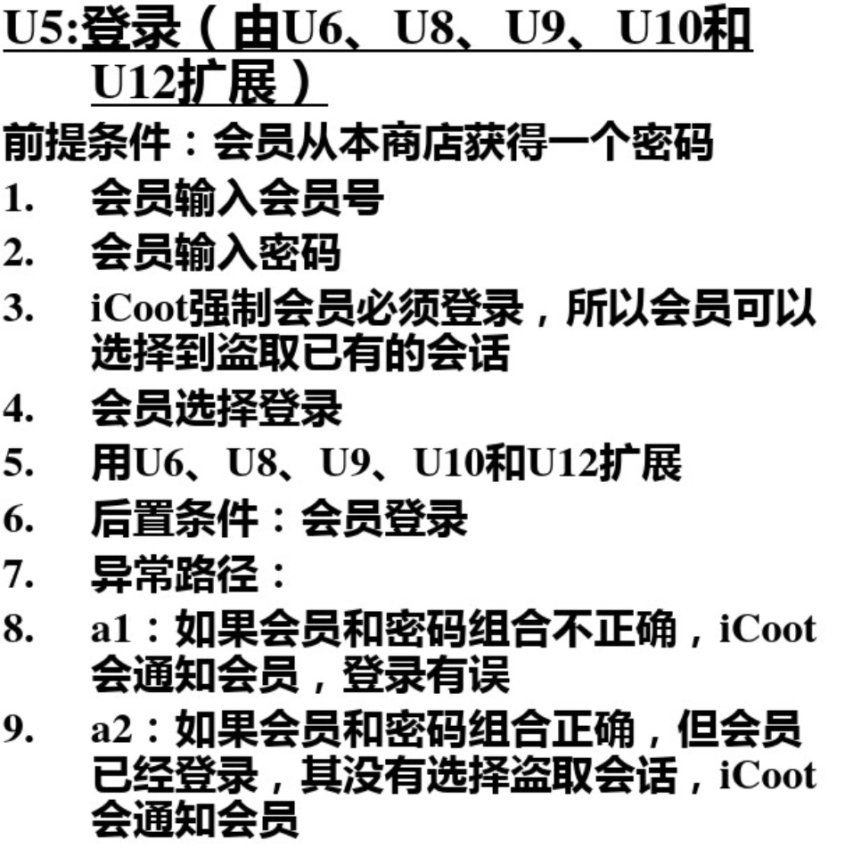

Slide 124
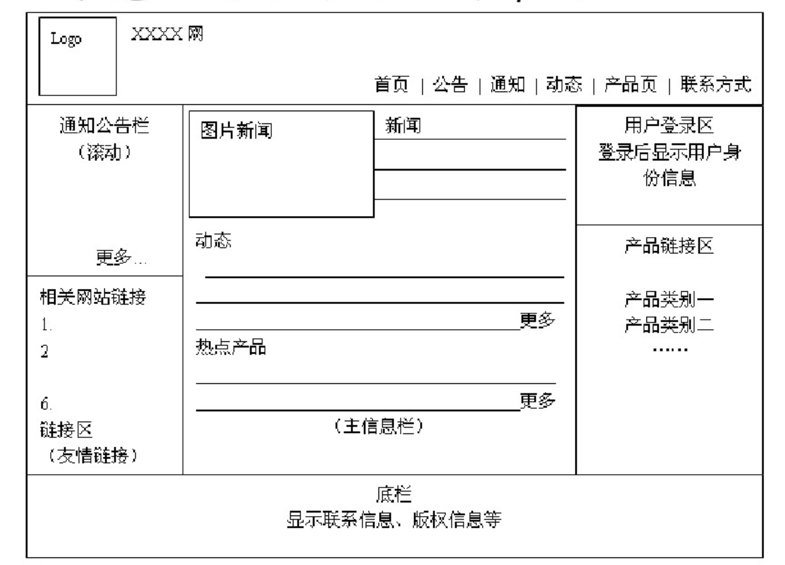
系统用例模型—5. 界面设计草图

Slide 125
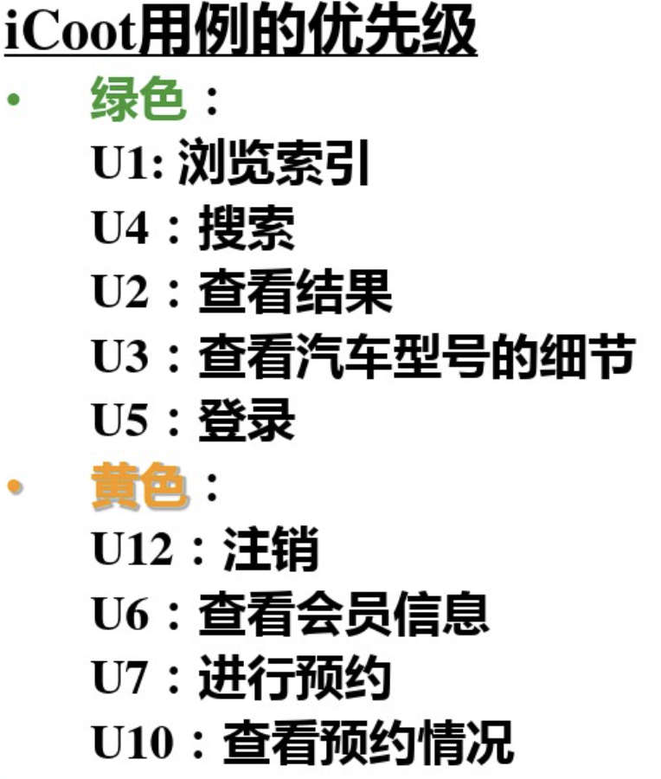
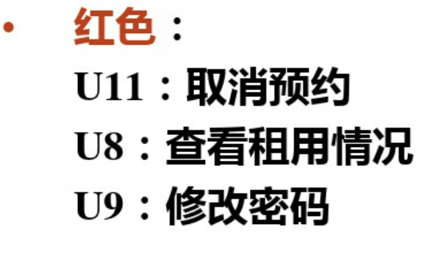
系统用例模型—6. 系统优先级

Slide 126
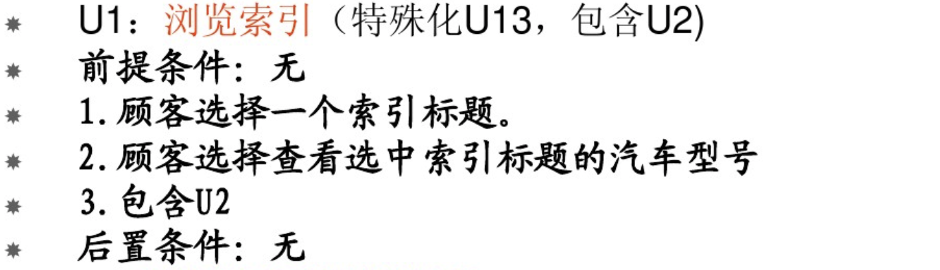
系统用例细节

Slide 127
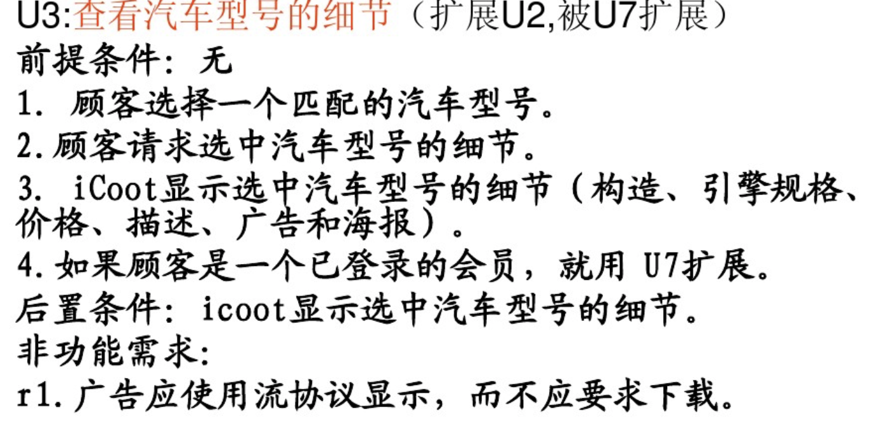

Slide 128
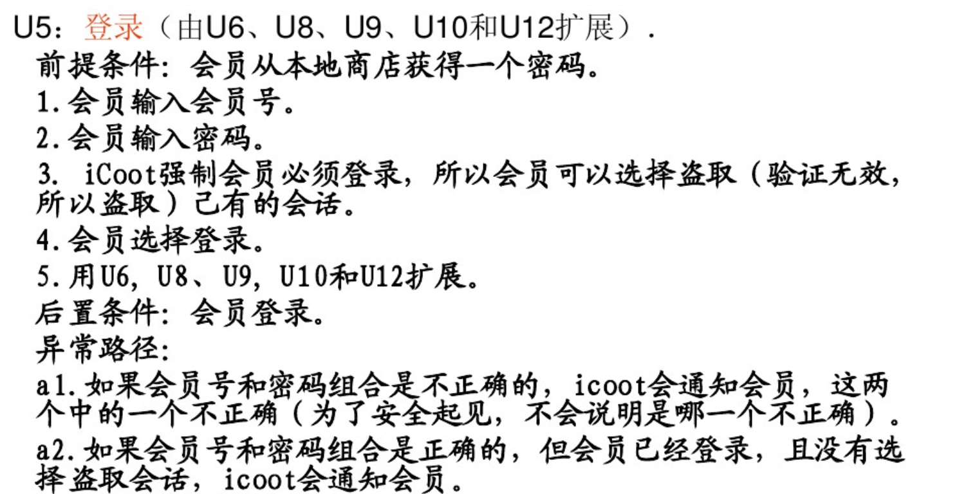
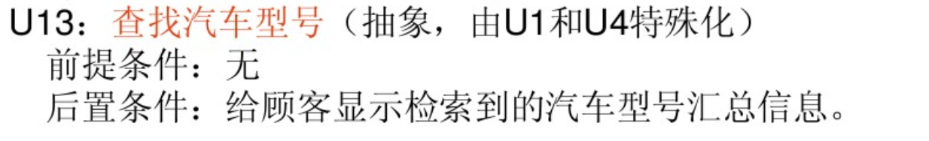

Slide 129
6.5 开发活动图
UML活动图通过提供特定场景内交互流的图形化表示来补充用例

Slide 130
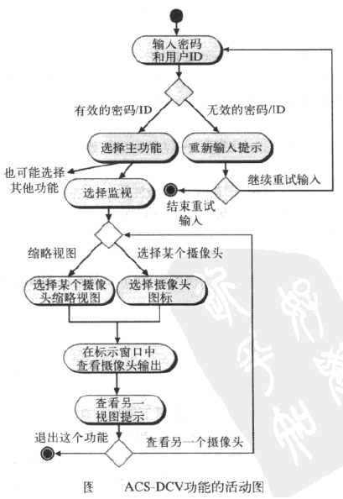

Slide 131
泳道图
活动图的一种有用的变形。
可让建模人员标识用例所描述的活动流，同时指示哪个参与者（如果在某个特定功能中涉及了多个参与者）或分析类对活动举行所描述的活动负责。

Slide 132
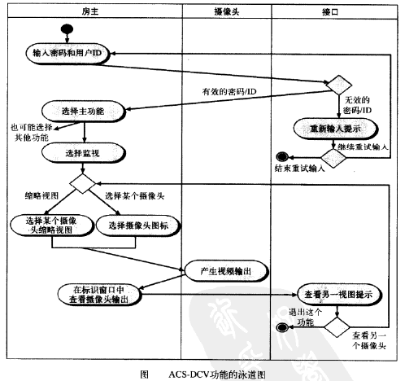

Slide 133
6.6 面向流的建模/结构化分析建模
面向流的建模：
数据流
控制流

Slide 134
6.6.1 数据流模型
一个简单有效的方法：
语法分析：需求叙述中所有名词（和名词短语）与动词（和动词短语）分离开来
动词最终会表示为后来的处理
名词是外部实体、数据或控制对象（箭头）、数据存储。

Slide 135
数据流图
数据流图（Data Flow Diagram，简称DFD）
是一种图形化技术，它描述信息流和数据从输入移动到输出的过程中所经受的变换。

Slide 136
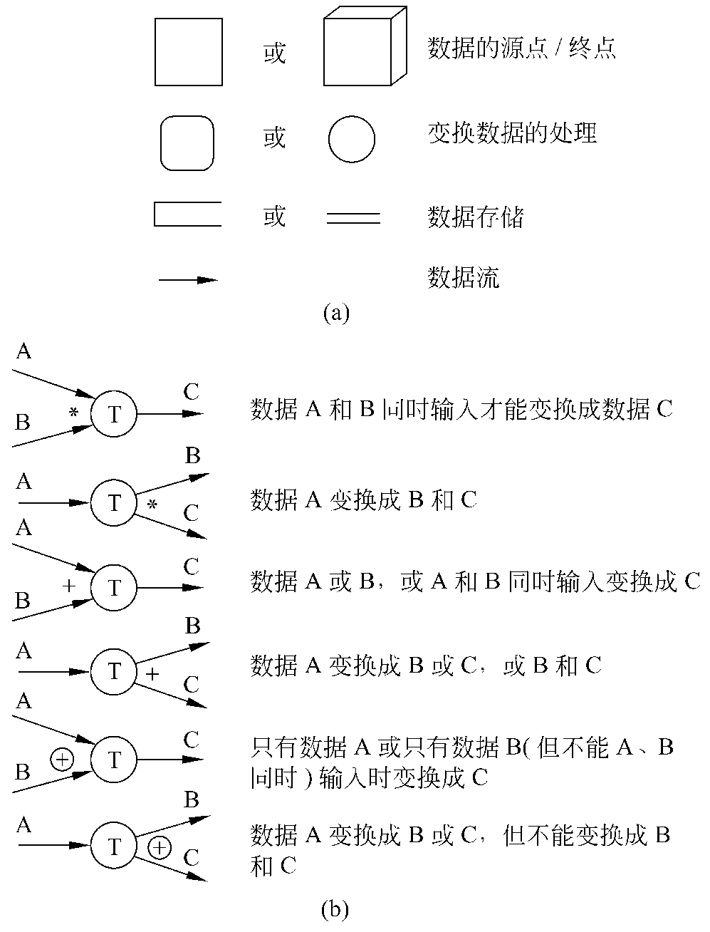
数据流图的符号
数据流图的符号
(a)基本符号的含义 (b)附加符号的含义

Slide 137
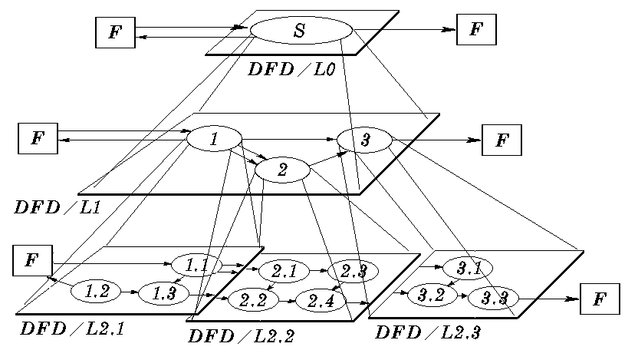
分层的数据流图

Slide 138
数据流图
在多层数据流图中，顶层流图仅包含一个加工，它代表被开发系统。它的输入流是该系统的输入数据，输出流是系统所输出数据
底层流图是指其加工不需再做分解的数据流图，它处在最底层
中间层流图则表示对其上层父图的细化。它的每一加工可能继续细化，形成子图。

Slide 139
如何画数据流图？
举例：某企业销售管理系统的功能为：
接受顾客的订单，检验订单，若库存有货，进行供货处理，即修改库存，给仓库开备货单，并且将订单留底；若库存量不足，将缺货订单登入缺货记录。
根据缺货记录进行缺货统计，将缺货通知单发给采购部门，以便采购。
根据采购部门发来的进货通知单处理进货，即修改库存，并从缺货记录中取出缺货订单进行供货处理。
根据留底的订单进行销售统计，打印统计表给经理。

Slide 140
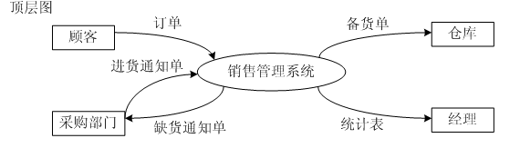


Slide 141


Slide 142


Slide 143


Slide 144
数据流图注意事项
画图注意事项：
计算机系统本质上都是把输入数据变换成输出数据。
所以任何系统的基本模型都是由若干个数据源点/终点以及一个处理组成，这个处理就代表了系统对数据加工变换的基本功能
每个加工至少有一个输入数据流和一个输出数据流。

Slide 145
数据流图注意事项
为便于引用和追踪，为处理和数据存储都加上编号
当进一步分解将涉及如何具体地实现一个功能时就不应该在分解了
分解前和分解后的输入输出数据必须相同

Slide 146
数据流图注意事项
为数据流命名：
名字应代表整个数据流（或数据存储）的内容
不要使用空洞的、缺乏具体含义的名字，如“数据”
若命名困难，则可能是对数据流图分解不恰当

Slide 147
数据流图注意事项
为处理命名：
先为数据流命名，再为与之相关的处理命名
能反映整个处理的功能
最好是一个具体的及物动词+一个具体的宾语
一般一个处理只包含一个动词
若命名困难，则可能是对数据流图分解不恰当

Slide 148
数据流图的用途
利用它作为交流信息的工具
每章数据流图中包含的处理多于5-9个，人们就难以领会它的含义了，所以要分层
分析和设计的工具
数据流图描述一个系统时，系统的功能和实现每个功能的具体方案是混在一起的
数据流图着重描述系统所完成的功能而不是系统的物理实现方案

Slide 149

6.6.1 数据流模型（续）

Slide 150


Slide 151


Slide 152


Slide 153
基本加工逻辑说明
对数据流图的每一个基本加工，必须有一个基本加工逻辑说明
基本加工逻辑说明必须描述基本加工如何把输入数据流变换为输出数据流的加工规则
加工逻辑说明必须描述实现加工的策略而不是实现加工的细节
加工逻辑说明中包含的信息应是充足的，完备的，有用的，无冗余的

Slide 154
用于写加工逻辑说明的工具
结构化英语
判定表
判定树

Slide 155
1. 结构化英语(PDL)
结构化英语的词汇表由
英语命令动词
数据词典中定义的名字
有限的自定义词
逻辑关系词 IF_THEN_ELSE、
CASE_OF 、 WHILE_DO、
REPEAT_UNTIL等组成。

Slide 156
结构化英语
其基本控制结构有三种：
简单陈述句结构：避免复合语句
重复结构：while_do 或repeat_until 结构
判定结构：if_then_else 或case_of 结构

Slide 157
商店业务处理系统中“检查发货单”
if 发货单金额超过$500 then
if 欠款超过了60天 then
在偿还欠款前不予批准
else （欠款未超期）
发批准书，发货单
else （发货单金额未超过$500）
if 欠款超过60天 then
发批准书，发货单及赊欠报告
else （欠款未超期）
发批准书，发货单

Slide 158
2. 判定表
如果数据流图的加工需要依赖于多个逻辑条件的取值，使用判定表来描述比较合适。
还是以“检查发货单”为例。

Slide 159

判定表

Slide 160
3.判定树
判定树也是用来表达加工逻辑的一种工具。有时侯它比判定表更直观。
欠款>60天
不发出批准书
检
查
发
货
单
金额>$500
欠款≤60天
发出批准书、
发货单
欠款>60天
发出批准书、
金额≤$500
发货单及赊欠报告
欠款≤60天
发出批准书、
发货单

Slide 161
6.6.2 创建控制流模型
有一大堆应用问题是事件驱动的而不是数据驱动；这类问题产生控制信息而不是报告或者显示信息

Slide 162


Slide 163

6.6.3 控制规格说明
状态图
表示系统的行为

Slide 164
6.7 基于类的建模
属于面向对象分析。
结合safehome实例读课本相关内容
注意CRC（Class-Responsibility-Collaborator，类-职责-协作者）建模方法

Slide 165
6.8 数据建模概念
分析建模通常开始于数据建模
数据建模的基本要素：数据对象、数据属性，对象之间的关系。
对象/关系对是数据对象的基石。可以使用实体/关系图图形化地表示这些对象/关系对

Slide 166
6.8 数据建模概念（续）
实体-联系图（Entity-Relationship Approach, ERD）
是按照用户的观点对数据建立的模型
数据模型包括三种互相关联的信息：数据对象，描述对象的属性，描述对象间相互连接的关系。
不涉及数据世界的数据结构、存取路径、存取效率等问题。它可以转换成数据库中的数据模型。

Slide 167
6.8 数据建模概念（续）
数据对象：
是对软件必须理解的复合信息的抽象。
所谓复合信息是指具有一系列不同性质或属性的事物，仅有单个值的事物(例如，宽度)不是数据对象。
可以由一组属性来定义的实体都可以被认为是数据对象。如：外部实体(例如，产生或使用信息的任何事物)；事物(例如，报表)；行为(例如，打电话)；事件(例如，响警报)；角色(例如，教师、学生)
只封装数据，在数据对象在内没有作用于数据的操作的引用

Slide 168
6.8 数据建模概念（续）
属性
属性定义了数据对象的性质。必须把一个或多个属性定义为“标识符”，也就是说，当我们希望找到数据对象的一个实例时，用标识符属性作为“关键字”(通常简称为“键”)。

Slide 169

6.8 数据建模概念（续）
联系/关系
数据对象彼此之间相互连接的方式称为联系，也称为关系
E-R图中表示实体联系的符号

Slide 170
举例
例: 在教学管理中，一个教师可以教零门、一门或多门课程，每位学生也需要学习几门课程。因此，教学管理中涉及的对象(实体）有学生、教师和课程。

Slide 171

举例
解答:用E-R图描述它们之间的联系，得下图。其中，学生与课程是多对多的联系，而教师与课程的联系是零、一对多。

Slide 172
E-R方法
进一步，要确定属性。例如，
1.学生具有学号、姓名、性别、年龄、专业（其它略）等属性；
2.课程具有课程号、课程名、学分、学时数等属性；
3. 教师具有职工号、姓名、年龄、职称等属性;
此外，学生通过学号、分数与课程发生联系。如此可得教学实体模型。

Slide 173

教学E-R图

Slide 174
举例
需求规格说明书模板
需求规格说明书样例1
需求规格说明书样例2
需求规格说明书样例3
需求规格说明书样例4

Slide 175
软件需求规格说明书要求
依据模板添加相应内容，建模结果至少要包括：
功能性需求 –用例图+用例文档
业务模型
静态模型—类图
动态模型 –活动图（至少二个）、数据流图（至少两层）、状态图（至少一个）、事件序列图（至少一个）

Slide 176
作业1（交）
某厂对部分职工重新分配工作的政策是：年龄有20岁以下者，初中文化程度脱产学习，高中文化程度当电工；年龄有20岁至40岁之间者，中学文化程度男性当钳工，女性当车工，大学文化程度者当技术员；年龄有40岁以上者，中学文化程度当材料员，大学文化程度当技术员。请用结构化英语、判定表和判定树分别描述上述问题的加工逻辑。

Slide 177
作业2（交）
完成项目作业的《需求规格说明书》
提交时间：10月21日中午12:00前

